Slide 1


水利部综合事业局 董 青
-
特定地域单元水生态产品价值实现实践
——以水利风景区为例
点水成金
Notes:
大家好，今天我将和大家共同探讨一个重要的议题——“点水成金”。我们将聚焦于水利生态风光区，深入分析生态产品价值实现的实践路径与深层思考。这不仅是一个理论问题，更是关乎我们如何将宝贵的生态资源转化为可持续发展动力的现实课题。

Slide 2
目录 CONTENTS
1
生态产品价值实现
相关政策演进
难点与风险点
3
水利风景区生态产品价值实现实践
2
Notes:
本次报告将分为两个核心部分。首先，我们将系统梳理生态产品价值实现的相关政策演进脉络，并阐述其在当前发展阶段的重要意义。其次，我们将深入剖析“绿水青山就是金山银山”这一重要理论的经济发展特征，探讨其背后的发展观变革与具体实践路径。

Slide 3

一
生态产品价值实现政策演进
Notes:
现在，我们进入第一部分。在这一章，我们将回顾从2010年至今，国家在生态产品价值实现领域的政策演进历程，并深入探讨这些政策背后的深远意义。理解政策的脉络，是把握未来发展方向的关键。

Slide 4




政策演进概览：从理念到制度的跨越
自2010年首次提出“生态产品”概念以来，国家通过一系列政策文件，逐步构建起生态产品价值实现的制度框架。这是一个从顶层设计、试点探索到全面推进的演进过程。
2010-2015年
2016-2018年
2019-2022年
2022年后
理念奠基
试点探索
深化发展
制度完善
首次界定生态产品概念，将其提升至国家战略层面，并明确其公共产品属性。
在全国范围内设立生态文明试验区，探索市场化实现路径，明确政府、市场、社会的角色。
将生态产品价值实现与城乡融合、乡村振兴、国家公园体系建设等深度衔接。
出台纲领性文件，构建“六个机制”核心框架，并针对水生态等细分领域出台专项政策。
Notes:
回顾过去十几年，我们可以清晰地看到一条从理念到制度的演进路径。从最初对生态产品概念的界定，到后来在全国范围内开展试点，再到如今形成系统的制度框架，国家对生态产品价值实现的重视程度不断提升，政策体系也日趋完善。

Slide 5
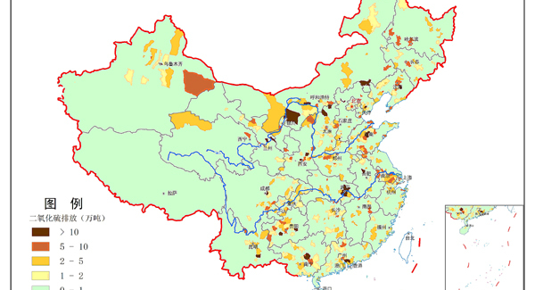
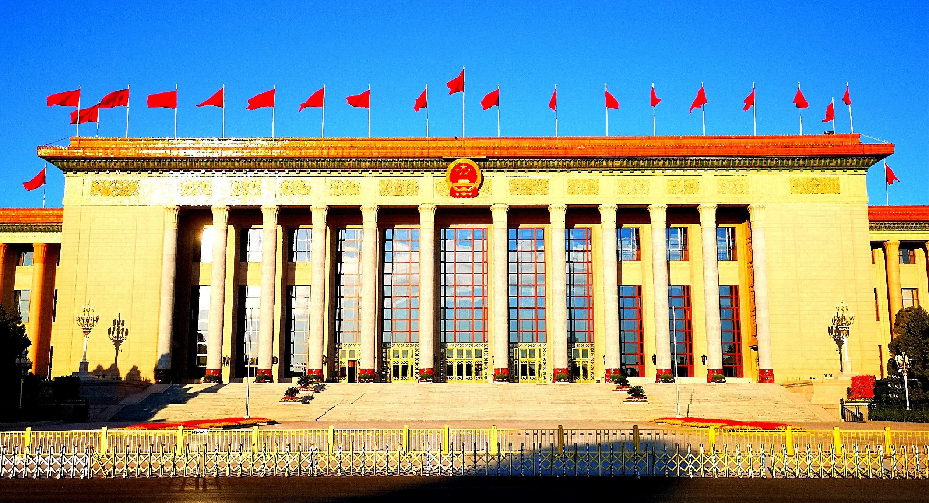

早期奠基：确立生态产品的核心地位 (2010-2015)
2010年| 《全国主体功能区规划》
2012年| 党的十八大报告
2015年| 《生态文明体制改革总体方案》
核心内容：首次提出“生态产品”概念，明确其价值创造属性。
政策意义：打破“生态保护只有投入、无产出”的传统认知，奠定理论逻辑起点。
核心内容：首次提出“增强生态产品生产能力”，纳入国家生态文明建设核心任务。
政策意义：将生态产品提升至国家战略高度，锚定其服务民生、保障发展的核心定位。
核心内容：树立“自然价值和自然资本”理念，将生态环境看作稀缺资源。
政策意义：从底层理论上认可生态系统的资本属性，为后续价值核算、市场化交易提供理论支撑。
Notes:
在2010到2015年这个阶段，是理念奠基的关键时期。2010年的《全国主体功能区规划》首次给生态产品下了定义，这是开创性的一步。紧接着，党的十八大报告将其提升到国家战略层面。到2015年，《生态文明体制改革总体方案》进一步确立了自然价值和自然资本的理念，为后续的实践铺平了道路。

Slide 6

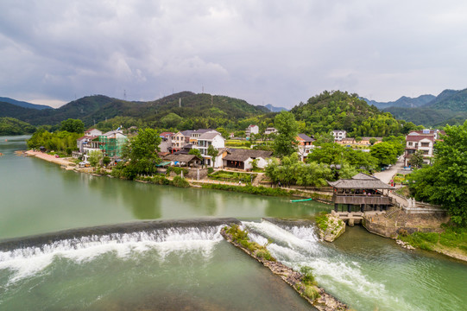
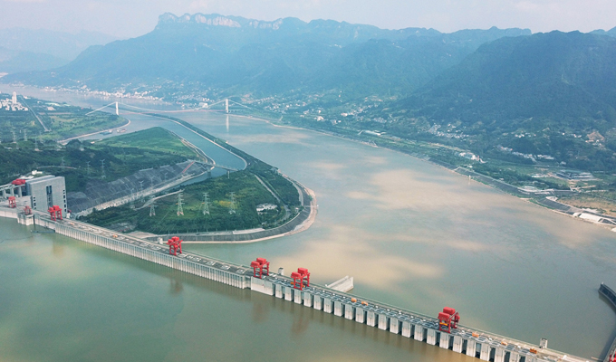
试点探索：从理念到实践的跨越 (2016-2018)
2016设立国家生态文明试验区《关于设立统一规范的国家生态文明试验区的意见》
2017完善主体功能区战略和制度《全国国土规划纲要（2016—2030年）》《中共中央 国务院关于完善主体功能区战略和制度的若干意见》
2018推动长江经济带发展座谈会
核心内容：在贵州、浙江、江西、青海等省开展生态产品市场化先行试点。
核心内容：首次提出“建立健全生态产品价值实现机制”，明确价值评估、市场培育两大核心环节。
核心内容：明确“选择具备条件的地区开展生态产品价值实现机制试点，探索政府主导、企业和社会各界参与、市场化运作、可持续的生态产品价值实现路径
政策意义：首次将价值实现从理念推向全国性实践，探索“两山”转化路径。
政策意义：标志着工作进入制度化、规范化、市场化全面建设阶段。
政策意义：为全国生态产品价值实现试点工作划定了核心实施路径，明确了政府、市场、社会三方的定位与职责。
Notes:
进入2016年，我们迎来了从理念到实践的跨越。国家开始设立生态文明试验区，让“绿水青山就是金山银山”的理念在贵州、浙江等地率先落地。随后，一系列政策文件明确了价值评估和市场培育的核心任务，并为全国的实践探索指明了政府、市场、社会三方协同的路径。

Slide 7



深化发展：融入国家发展大局 (2019-2022)
2019年| 衔接城乡融合与乡村振兴
2020年| “两山”理念再深化
2022年| 提升至中国式现代化高度
📜 政策导向：《关于建立健全城乡融合发展体制机制和政策体系的意见》将“探索生态产品价值实现机制”列为重点改革事项。
✨ 深远意义：拓宽了价值实现的应用场景，打通了生态效益向乡村经济效益转化的关键通道。
💬 重要指示：习近平总书记在浙江安吉考察时强调，要“把绿水青山建得更美，把金山银山做得更大”。
🎯 核心逻辑：为生态产品价值实现锚定了“保护优先、绿色发展、价值转化”的根本路径。
📢 战略部署：党的二十大报告将“人与自然和谐共生”确立为中国式现代化的五大重要内涵之一。
🚀 战略高度：将生态产品价值实现正式提升至国家战略高度，明确其是实现高质量发展的必由之路。
Notes:
从2019年到2022年，生态产品价值实现的理念被深度融入国家发展的大局。它与城乡融合、乡村振兴战略紧密结合，为乡村发展注入了新的活力。特别是在“两山”理念发源地浙江安吉，总书记的讲话再次为我们指明了方向。最终，在党的二十大报告中，这一理念被提升到了中国式现代化的战略高度。

Slide 8






制度完善：构建全链条制度框架 (2022年后)
01 核心纲领：《关于建立健全生态产品价值实现机制的意见》
02 配套支撑：标准化与试点推进体系
六大机制 · 核心框架
构建调查监测、价值评价、经营开发、保护补偿、保障机制、推进机制六大机制，形成全链条制度闭环。
核算规范 · 摸清底数
出台《生态产品总值核算规范（试行）》，统一核算方法，切实解决生态产品“底数不清、度量难”的行业痛点。
2025目标 · 破解四难
着力破解“难度量、难抵押、难交易、难变现”等瓶颈，明确2025年初步形成完整的生态产品价值实现制度体系。
产品目录 · 规范分类
发布《生态产品目录（2024年版）》，科学划分生态产品类别，推动生态产品核算与管理标准化、规范化。
根本遵循 · 两山落地
作为“绿水青山就是金山银山”理念制度化落地的纲领性文件，为各地探索实践提供根本政策指引。
国家试点 · 精准突破
设立首批国家生态产品价值实现机制试点，推动试点工作从初期的“探索尝试”向解决关键问题的“精准突破”阶段转变。
Notes:
2022年之后，我们进入了制度完善的新阶段。中央出台的《关于建立健全生态产品价值实现机制的意见》是一个里程碑式的文件，它系统地构建了“六个机制”的核心框架，旨在破解长期以来困扰我们的“四难”问题。同时，一系列配套政策的出台，如核算规范和产品目录，为价值实现提供了标准化的工具和依据。

Slide 9
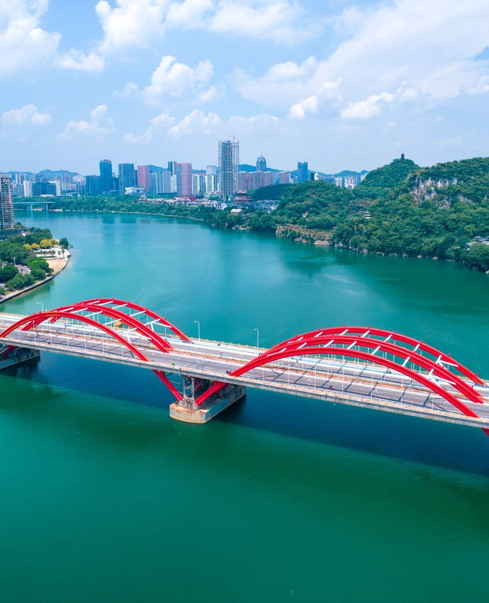
专项聚焦：水利与江河保护治理
《关于在首批国家生态产品价值实现机制试点中积极开展水生态产品价值实现实践探索的通知》
核心领域：聚焦用水权交易、水生态保护补偿、水生态产业融合、水生态产品融资等。
政策意义：将生态产品价值实现与水利工作深度融合，推动向专业化、精细化发展。
2025.01
《关于全面推进江河保护治理的意见》
核心内容：健全江河流域生态产品价值实现机制和生态保护补偿机制。
政策意义：将江河保护治理与价值实现有机结合，拓宽了价值实现的空间载体。
2025.06
党的二十届四中全会《建议》
核心内容：提出“完善多元化生态补偿机制，因地制宜拓展生态产品价值实现机制”。
政策意义：强化生态补偿与价值实现的协同，突出“因地制宜”的实践导向。
2025.10
Notes:
特别值得关注的是，近年来政策开始向特定领域聚焦。2025年，针对水生态产品和江河保护治理的专项政策相继出台，这标志着生态产品价值实现的工作正在向更专业、更精细的方向发展。这些政策为我们今天讨论的水利生态风光区价值实现提供了直接的政策依据和行动指南。

Slide 10




“两山”理论：发展观的深刻变革
“将“绿水青山”转变为“金山银山”，实际是国家在推动将生态文明理念融入经济社会发展的方方面面，实现我国发展方式向绿色化的转变。从2010年至今，中国确立了生态文明建设的四梁八柱，形成包括发展理念、政策目标、重点领域、体制机制等在内的绿色发展基本框架。两山”理论体现了相对于传统经济发展模式的根本性转变，其特征主要体现在四个维度：
01 / 要素投入
02 / 生产方式
传统模式：过度依赖物质资本、劳动力等传统生产要素，往往忽视生态价值。
两山理论：将生态流量资源作为核心要素，强调对生态价值的深度挖掘与转化利用。
传统模式：以牺牲环境为代价，生产过程往往伴随着对生态资源的消耗和不可逆破坏。
两山理论：倡导非消耗性利用，如发展生态旅游、康养产业等，实现资源的永续循环。
03 / 要素性质
04 / 经济价值
传统模式：片面将生态环境等同于可交易的私人物品，易引发公地悲剧和分配不公。
两山理论：回归生态环境的公共产品属性，注重生态福祉的全民共享与公平普惠。
传统模式：局限于市场交易产生的货币化价值，忽略生态系统服务的巨大潜在价值。
两山理论：推动调节气候、净化空气等非货币化生态价值显性化，实现“有价变现”。
Notes:
“两山”理论究竟改变了什么？它从根本上改变了我们对经济发展的认知。在要素投入上，它强调挖掘生态资源的价值；在生产方式上，它倡导非消耗性利用；在要素性质上，它回归了生态的公共产品属性；在经济价值上，它让那些看不见的生态服务变得有价。这是一种发展观的深刻变革。

Slide 11



核心路径：生态系统与生态资本核算
要将“绿水青山就是金山银山”的理念落到实处，必须要通过关键的一关：生态系统与生态资本的核算、度量和交易。这三者环环相扣，构成了生态产品价值实现的核心技术路径和制度保障。
01 / 核算是基础
02 / 度量是关键
03 / 交易是路径
没有科学的核算，生态价值就无从谈起。建立标准化的生态系统核算体系，量化生态资源存量与流量，是摸清“生态家底”和开展后续工作的根本前提。
通过标准化的度量方法，将生态系统的调节、供给、文化等多种服务功能转化为可比较、可量化的统一指标，是实现生态价值可视化的关键步骤。
建立市场化的交易平台和价值转化机制，让核算和度量出的生态价值在市场中自由流转、合理定价，最终实现“绿水青山”向“金山银山”的价值变现。
核算筑基 · 度量赋能 · 交易变现 —— 生态产品价值实现的完整闭环
Notes:
那么，如何将“两山”理论付诸实践呢？关键在于打通核算、度量和交易这三个环节。
首先要通过科学核算摸清生态家底，这是基础；然后通过标准化度量让价值变得清晰可见、可比较，这是关键；最后通过市场化交易让价值得以实现和变现，这是最终的路径。
这三者环环相扣，是一个完整的技术和制度闭环，也是实现“点水成金”的核心路径。

Slide 12
当前开展生态产品价值实现的重要意义
贯彻落实党中央决策部署
“绿水青山就是金山银山”“保护生态环境就是保护生产力”，而将其真正落到实处必然要对生态资本进行核算，确保各类制度体系能够落地，解决我国生态环境保护领域一直存在的“理念先进、行动落后”的问题。
有助于形成资源环境有价使用的理念
改变自然环境“无限、无价、无偿”使用的传统观念，引导全社会深刻认识到生态资源的稀缺性、有限性和经济价值，树立正确的资源观与消费观。
01
02
有利于形成绿色发展的利益导向机制
只有开展生态资本和服务核算，生态资本才有可能进入市场交易体系，通过逐步建立生态资本的价格形成机制和交易基础，实现以最低代价保护生态环境。同时，生态资本和服务核算也为绿色金融发展提供基础。
有利于形成可持续发展的评价与约束机制
生态资本和服务核算核算将为把资源消耗、环境损害、生态效益纳入经济社会发展评价体系提供技术支撑，并在此基础上形成促进可持续发展的激励手段和约束机制。
03
04
Notes:
那么，我们为什么要如此重视生态产品价值实现？这背后有四个层面的重要意义。首先，这是贯彻党中央决策部署的必然要求。其次，它有助于在全社会树立资源有价的新理念。第三，它能形成一个正向的利益导向机制，让保护者受益。最后，它为建立可持续发展的评价体系提供了技术支撑。

Slide 13
二
水利风景区生态产品价值实践
Notes:
现在，我们进入第一部分。在这一章，我们将回顾从2010年至今，国家在生态产品价值实现领域的政策演进历程，并深入探讨这些政策背后的深远意义。理解政策的脉络，是把握未来发展方向的关键。

Slide 14
1
背景
新需求提出新要求
Notes:
接下来，我们看看第二部分：研究与探索。在国家层面和地方层面，已经开展了哪些工作，取得了哪些成果。

Slide 15
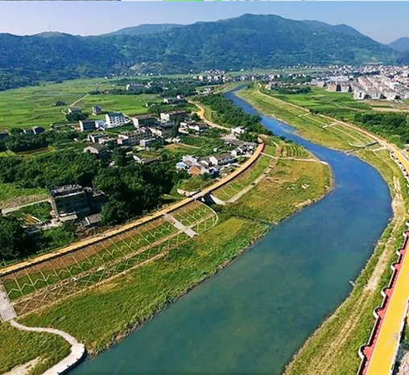



背景一：河湖滨水生态空间提质升级，奠定价值转化基础
坚实基础
随着生态修复、河道治理、幸福河湖建设，越来越多的河湖实现了“水清、岸绿、景美”的转型，构建宜居宜业的自然生态底色。
功能拓展
滨水空间从传统的防洪、供水等支撑工农业生产、交通运输等基础保障功能，拓展为集生态保育、休闲游憩、文化展示、社会交往于一体的复合型高品质公共空间。
发展潜力
生态价值的显性化带来了极强的涉水产业发展潜力，为生态产品价值转化提供了坚实的物质基础和广阔的应用场景，具备了将生态优势转化为经济价值的前提条件。
Notes:
治水工作要立足国家战略、城市发展和市民生活三个维度，紧紧围绕市民对美好生活的需要。随着生态修复、河道治理、幸福河湖建设等工作的持续推进，越来越多的河湖实现了水清、岸绿、景美的转型，滨水空间的功能也发生了根本性拓展，从传统的防洪、供水等支撑工农业生产、交通运输的基础保障，拓展为集生态保育、休闲游憩、文化展示、社会交往于一体的复合型公共空间。这种功能升级让滨水空间拥有了极强的水产业发展潜力，为生态产品价值实现提供了坚实的物质基础和广阔的应用场景，具备了将生态优势转化为经济价值的前提条件。第一个背景是，我们的河湖生态空间本身已经发生了质的飞跃。通过持续的治理和修复，许多河湖变得水清岸绿，景色优美。这不仅仅是环境改善，更重要的是，这些滨水空间的功能大大拓展了，从单一的水利设施变成了多功能的公共空间，这为我们将生态优势转化为经济价值奠定了坚实的基础。

Slide 16


背景二：传统认知与制度瓶颈，导致生态优势难以转化为经济价值
认知偏差
制度困境
被动局面
长期以来，社会普遍将生态环境视为纯公益属性，认为可以无偿享受，忽视了生态保护背后的成本投入，缺乏“谁破坏、谁付费”的市场意识和价值观念。
受思想观念、政策体系和技术水平、发展路径等多重因素制约，现行制度框架难以破解“生态无价”的定价难题，导致优良的生态资源优势无法顺畅转化为经济价值。
上述矛盾不仅制约了生态资源的可持续利用与保值增值，更使生态保护工作陷入“持续投入、无直接产出”的被动境地，难以形成正向的资金循环。
Notes:
二是传统认知与制度瓶颈，导致生态优势难以转化为经济价值。长期以来，社会层面普遍存在认知偏差，将生态环境视为公益或准公益属性，认为可以无偿享受生态红利，忽视了生态环境保护的成本投入，也没有树立“破坏生态需付出代价”的理念。同时，受思想观念、政策体系、技术水平、传统发展路径等多重因素的约束，现行制度框架难以破解“生态无价”的困境，导致良好的生态优势无法有效转化为实实在在的经济价值。这一矛盾不仅制约了生态资源的可持续利用，也让生态保护陷入“只投入、无产出”的被动局面。然而，尽管有了好的基础，我们仍然面临挑战。第二个背景就是传统认知和制度瓶颈。很多人觉得优美的环境是理所当然的，是免费的，这导致我们的生态保护常常只有投入没有产出。现有的制度也很难给生态标价，这就造成了“生态无价”的困境，让我们守着绿水青山却难以换来金山银山。

Slide 17




背景三：破解保护负担，构建协同发展新模式
现实压力：财政与发展的双重负重
不少河湖型、水库型景区长期面临沉重的运营压力，需要政府每年投入大量的财政资金维持运转，成为了地方负担，难以形成可持续的良性循环。
核心目标：打通“两山”转化通道
建立健全生态产品价值实现机制，本质上构建从“绿水青山”到“金山银山”的完整制度链条，推动生态产业化与产业生态化并行，激活良好生态环境本身蕴含的经济价值，实现生态产品价值变现，把生态环境优势转化为实实在在的经济优势和发展优势。
良性循环：形成协同推进新范式
结合非生态要素配置和多元业态加持，引导形成“生态保护促经济发展、经济发展反哺生态保护”的协同推进新模式，培育生态产品价值实现的良性循环，从根本上破解生态保护的负担难题。
Notes:
三是破解生态保护负担，构建协同发展新模式的必然要求。当前，不少河湖型、水库型景区面临着严重的运营压力，每年需要政府投入大量财政资金维持运转，生态保护反而成为地方发展的负担，难以形成可持续的良性循环。而建立健全生态产品价值实现机制，本质上就是构建“绿水青山转化为金山银山”的政策制度体系，通过破除现行制度瓶颈，推进生态产业化和产业生态化，激活良好生态环境本身蕴含的经济价值，实现生态产品价值变现。同时，结合非生态要素配置和多元业态加持，最大化释放生态价值，引导形成“生态保护促经济发展、经济发展反哺生态保护”的协同推进新模式，培育生态产品价值实现的良性循环，从根本上破解生态保护的负担难题。第三个背景，也是最迫切的需求，就是要破解生态保护的沉重负担。很多地方，保护生态需要持续投入大量财政资金，这让地方政府压力很大。因此，我们必须建立一套新机制，让生态本身能产生价值，形成“保护-发展-再保护”的良性循环。这不仅是经济问题，更是关系到可持续发展的战略问题。

Slide 18
2
研究与探索
政策指引与实践成果
Notes:
接下来，我们看看第二部分：研究与探索。在国家层面和地方层面，已经开展了哪些工作，取得了哪些成果。

Slide 19


2.政策指引与实践成果
政策引领 · 顶层设计
实践探索 · 成果落地
2022年 政策发布
水利部印发《关于推动水利风景区高质量发展的指导意见》，明确将生态产品价值实现列为重点发展任务，为行业指明方向。
指导试点 · 积极探索
充分发挥政策引导作用，积极指导各地有条件的水利风景区因地制宜，大胆探索生态产品价值转化的有效路径。
理论研究 · 体系构建
开展生态产品价值实现的系列理论研究，科学提出了生态产品清单、价值核算体系、市场化交易模式和全流程管理体系。
交易活跃 · 成效显著
浙江、湖北鄂州、汉江湾、四川黑龙潭等多地景区已成功落地交易，累计实现生态产品价值交易金额已突破6.5亿元。
Notes:
在政策层面，水利部在2022年就明确将生态产品价值实现作为重点任务。理论研究也同步跟进，构建了一套完整的体系。更重要的是实践层面，各地已经开始积极探索，并且取得了显著的成果。例如浙江、湖北等地的景区已经成功完成了交易，总金额超过6.5亿元，这证明了这条路是走得通的。

Slide 20

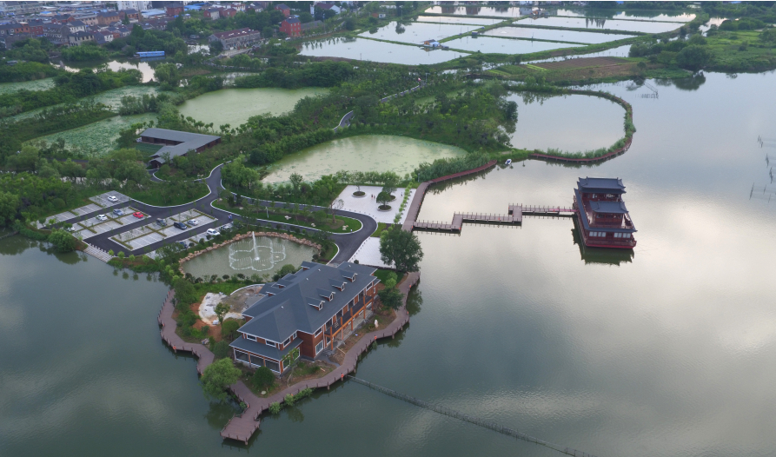
水利风景区生态产品价值实现案例
浙江开化马金溪和德清洛舍漾
下淤村区块、洛漾半岛区块5年期经营权价值进行评估，两区块水生态产品评估基础价分别为480万元、460万元。经网上公告、线下竞争谈判，两个区块水生态产品价值最后以500万、550万价格成交。
Notes:
这一页我们通过三个典型案例，来具体看生态产品价值实现的交易模式。
第一个是浙江安吉的公开招投标模式，针对大型生态资源，通过市场化竞价，实现了3328万元的高溢价成交，体现了生态资源的稀缺价值。
第二个是湖北鄂州的水权竞价模式，通过标准化交易，优化了水资源配置。
第三个是协议转让模式，适用于特殊标的，像汉江湾项目，通过政企合作实现了生态与经济的双赢。

Slide 21
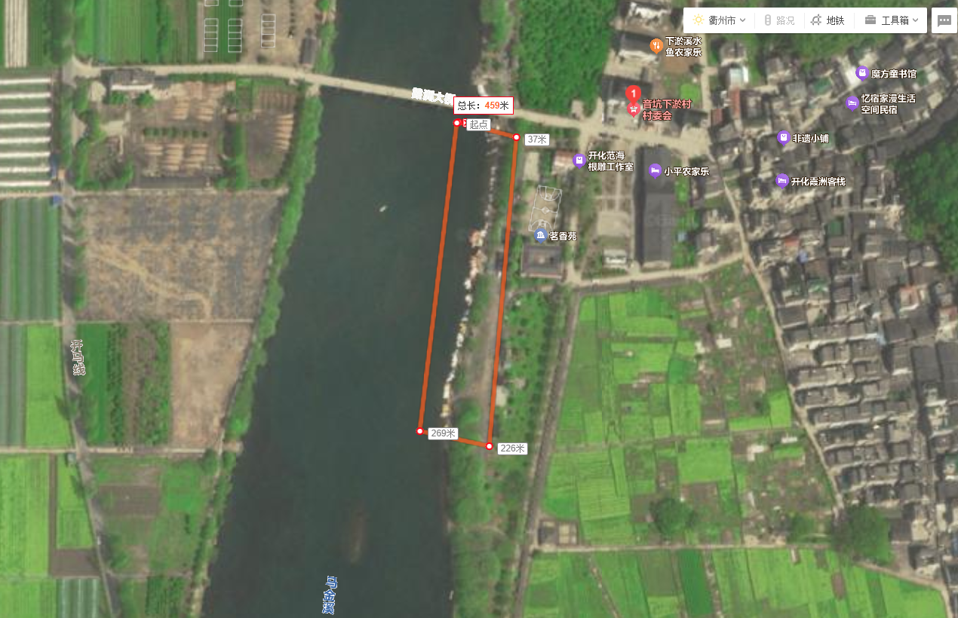
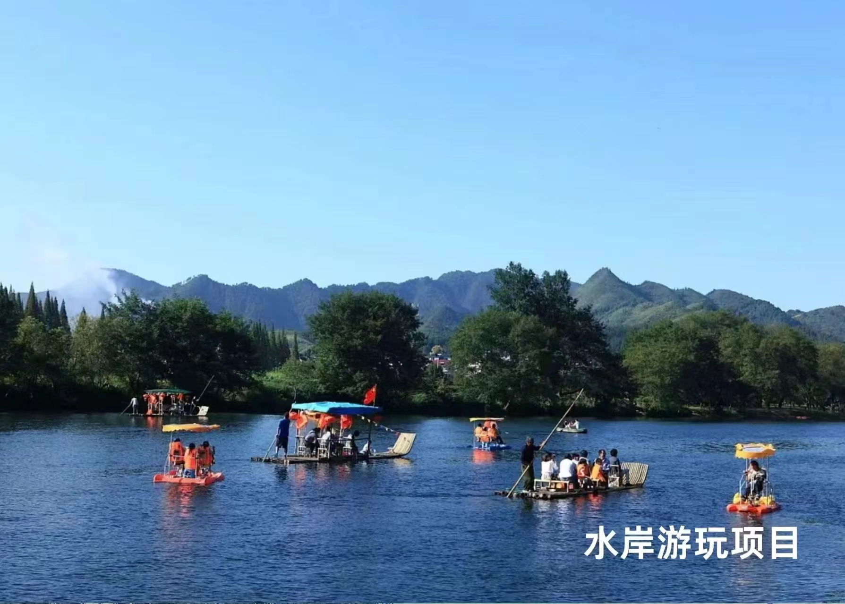

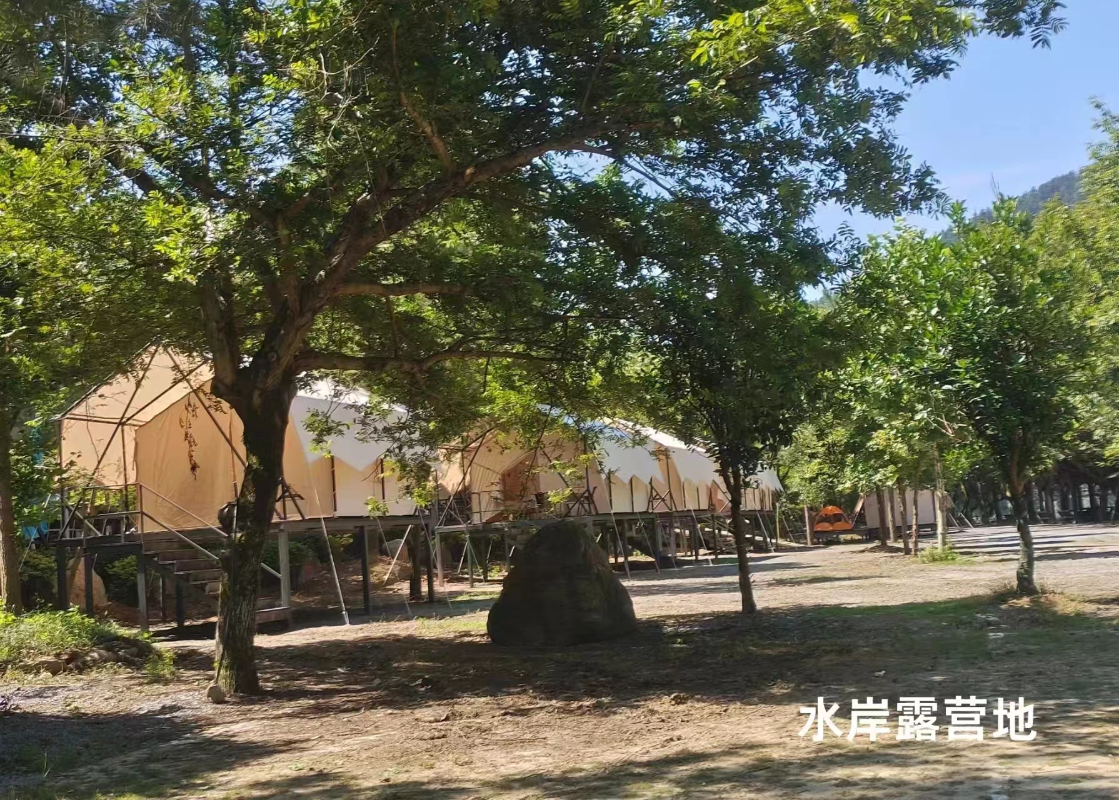
首单标的
开化马金溪“首单标的”
以“水清岸绿滩美风光”为特色，以水上娱乐、岸滩休闲为产业导向
依托马金溪（下淤村）水域岸滩自然禀赋，开发“水上游玩项目1项（游船）、滩地休闲观光项目2项（露营、烧烤）”，选定“马金溪（下淤村）区块水岸生态旅游资源5年开发经营权”作为马金溪水利风景区VEP实现的首单交易标的。
水岸烧烤

Slide 22
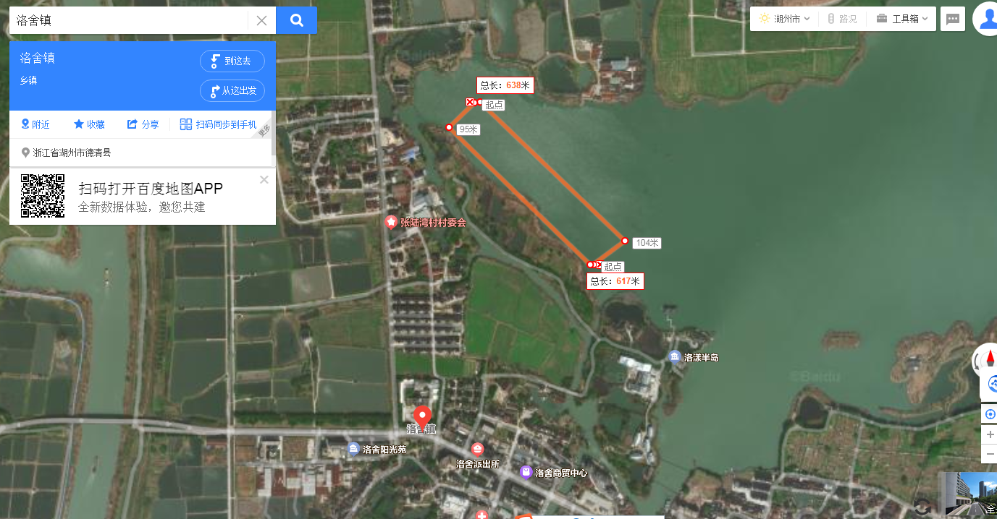
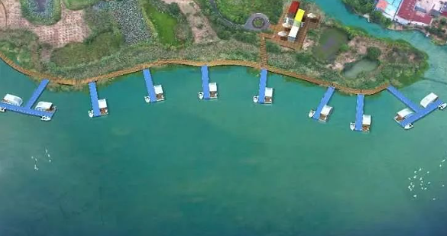
首单标的
德清洛舍漾“首单标的”
以湖漾风光和渔产品为特色，以垂钓休闲体验为产业导向
依托洛舍漾文旅配套及基础设施提升工程开发“洛漾半岛主题垂钓中心项目”，选定“洛漾半岛区块生态旅游资源5年开发经营权”作为德清洛舍漾水利风景区VEP实现的首单交易标的。

Slide 23
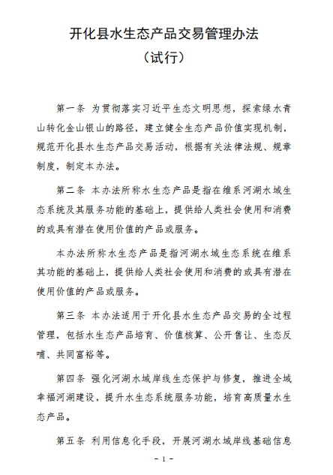
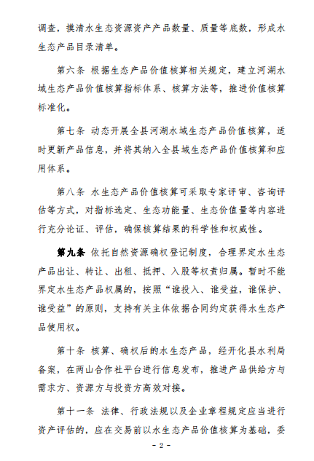
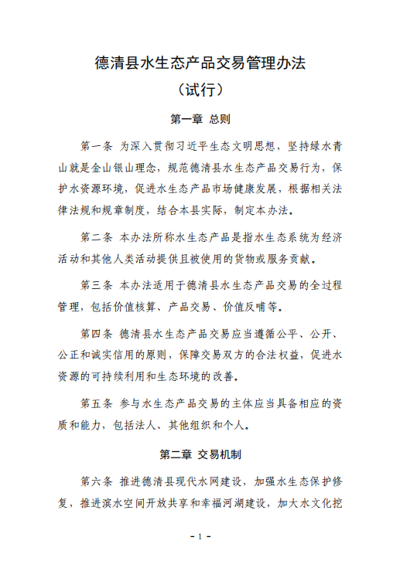
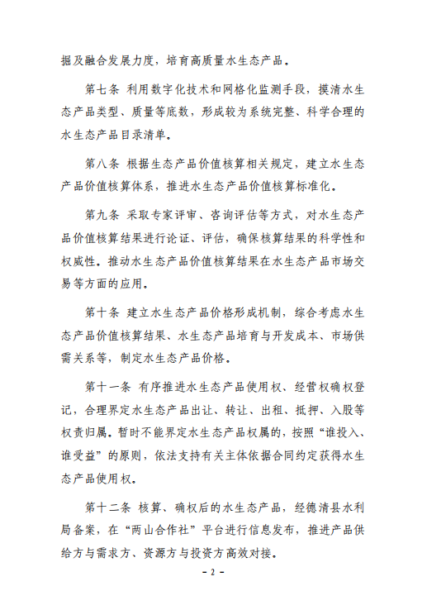
权属确认
资源权属
水域滩地所有权：（1）开化：水域（马金溪）和滩地均属于国家所有；（2）德清：岸滩属于属地集体所有。
首单出让权属：本次首单交易的是水域岸滩的使用经营权。经与县府多部门对接，本次首单项目涉及的水域、岸滩经营权通过制定《开化县水生态产品交易管理》《德清县水生态产品交易管理办法》实现经营权出让。（按照“谁投入、谁受益”原则，依法支持有关主体依据合同约定获得水生态产品使用经营权）。

Slide 24
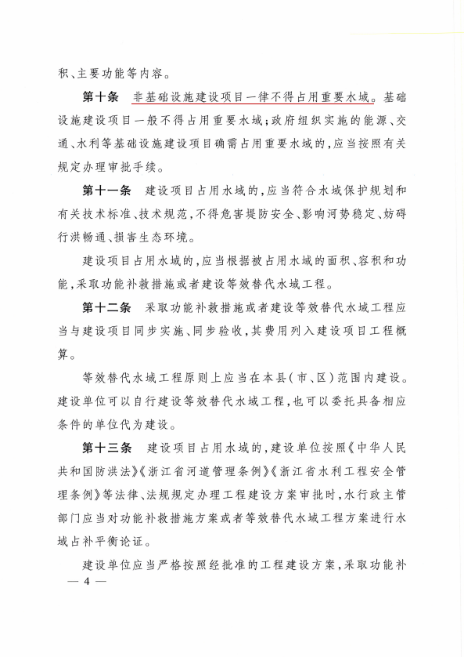
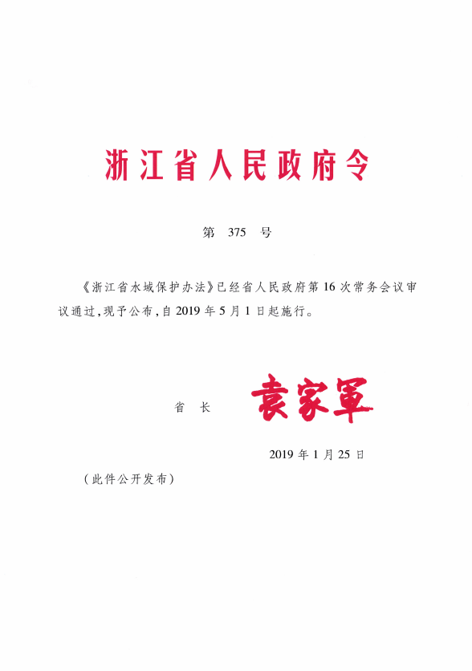
权属确认
涉水涉河审批
上位法律法规：《浙江省水域保护办法》，要求建设项目占用水域及其管理范围，需办理占用水域审批许可。
开化县首单审批：（1）水上游玩项目：水域经营（主要是游船）码头等已有批复文件；（2）岸滩休闲观光项目：滩地经营（主要露营、烧烤的临时设施），办理临时审批事项。
德清县首单审批：鉴于洛舍漾为重要水域，由属地强村公司实施文旅配套及基础设施建设项目，县水利局以涉河涉堤建设项目形式予以审批。

Slide 25

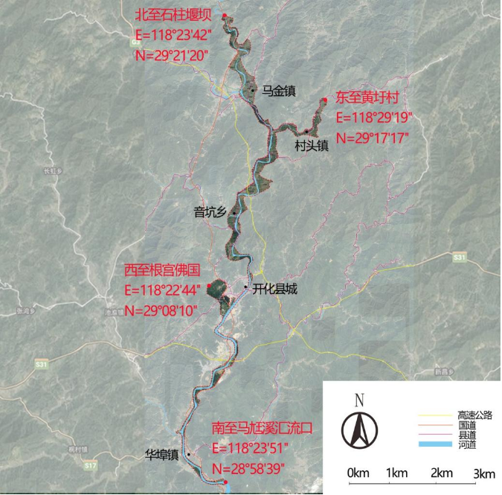


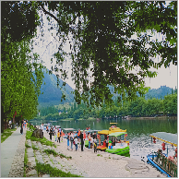
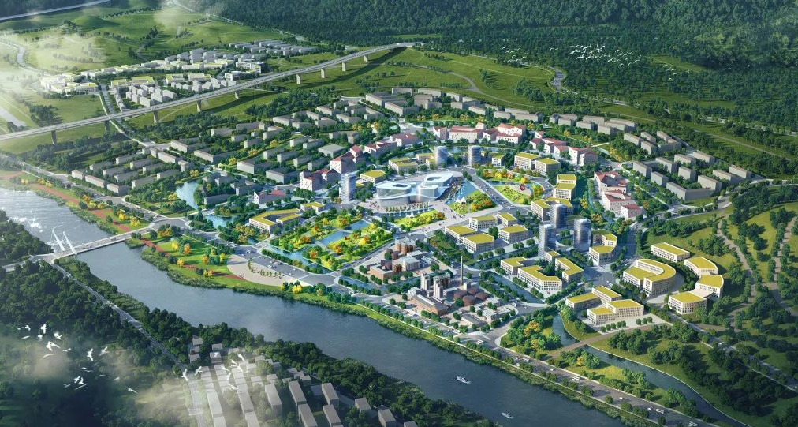
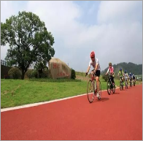

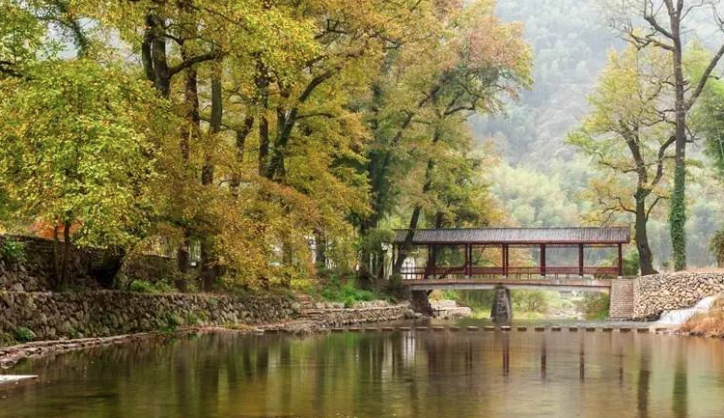
价值核算（开化）
马金溪水利风景区生态产品调查及价值核算
生态产品类别 | 细分生态产品 | 核算价值（万元）
物质供给 | 水资源产品 | 2440 | 73840
 | 水产养殖 | 710
 | 水力发电 | 68600
 | 水生经济作物 | 2090
调节服务 | 水质净化 | 42430 | 1117920
 | 水源涵养 | 2660
 | 土壤保持 | 68900
 | 物种保育 | 110
 | 固碳 | 2
 | 释氧 | 120
 | 洪水调蓄 | 40000
文化服务 | 旅游休闲 | 34500 | 44480
 | 水利科普 | 730
 | 文化活动赛事 | 9250
合计 |  | 284662
景区（下淤村区块） |  | 2864.709
景区全域核算：对马金溪水利风景区全域开展水生态产品价值核算，从物质供给、调节服务、文化服务等方面分析景区内水生态产品类别，初步得到景区水生态产品价值28.4662亿元。
景区下淤村区块核算：经核算，该区块水生态产品价值为2864万元。（本次交易为旅游休闲部分）
特色，市场交易
通用，生态补偿/依托产业载体间接实现
特色，产业融合

Slide 26
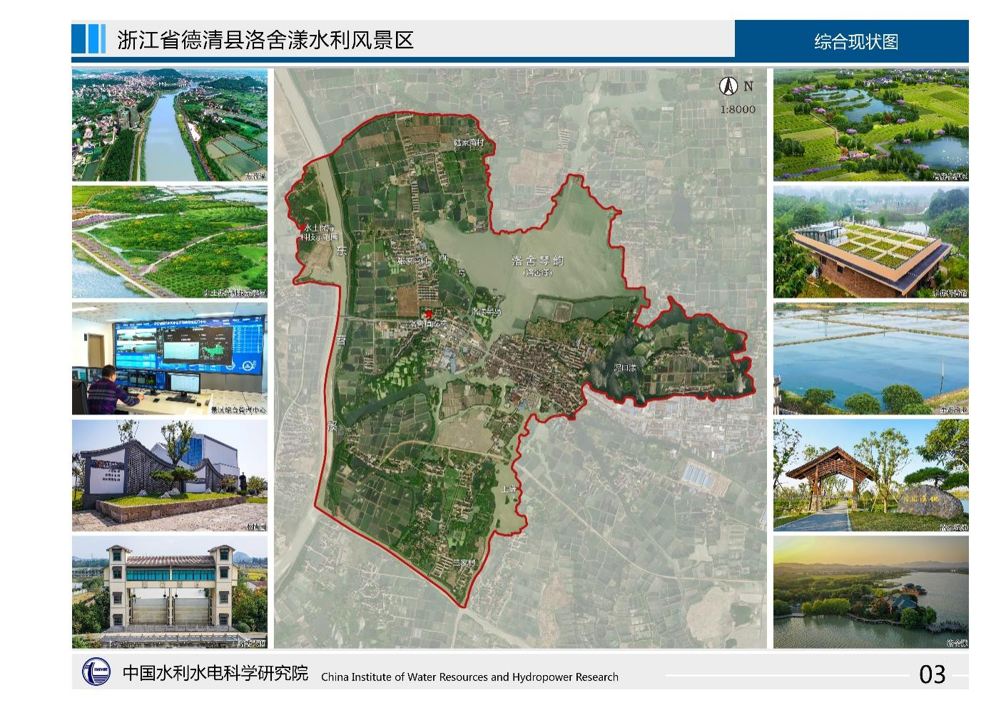
价值核算（德清）
洛舍漾水利风景区生态产品调查及价值核算
景区全域核算：对洛舍漾水利风景区全域开展水生态产品价值核算，从物质供给、调节服务、文化服务等方面分析景区内水生态产品类别，初步得到洛舍漾水利风景区水生态产品价值4.7亿元。
（本次交易为休闲游憩部分）
生态产品类别 | 细分生态产品 | 核算价值（万元）
物质供给 | 渔业产品 | 39 | 39
调节服务 | 水质提升 | 1183 | 28884
 | 水源涵养 | 175
 | 土壤保持 | 17
 | 物种保育 | 166
 | 洪水调蓄 | 24616
 | 固碳 | 17
 | 释氧 | 252
 | 局部气候调节 | 2458
文化服务 | 水利科普 | 21 | 18052
 | 景区生态旅游 | 105
 | 景区休闲游憩 | 8902
 | 景区景观增值 | 8502
 | 景区科研文化价值 | 522
合计 |  | 46975
特色，市场交易
通用，生态补偿/依托产业载体间接实现
特色，产业融合

Slide 27
价值核算（交易标的VEP核算）
下淤村区块首单项目年度经营权出让费测算
下淤村区块：聚焦可变现、可转化，以下淤村区块水岸生态旅游资源开发经营权为主要生态产品类型，针对水上渔船、滩地露营、滩地烧烤项目，参照《北京市特定地域单元生态产品价值（VEP）核算及应用指南（试行）》开展VEP核算，并结合类似项目经营权出让费用，测算出区块水上游玩、滩地休闲观光等项目经营权出让预期收益约100万元/年。
洛漾半岛区块：聚焦可变现、可转化，以洛漾半岛区块生态旅游资源开发经营权为主要生态产品类型，针对洛漾半岛主题垂钓中心项目，测算出区块垂钓体验经营权出让预期收益约95万元/年。

Slide 28
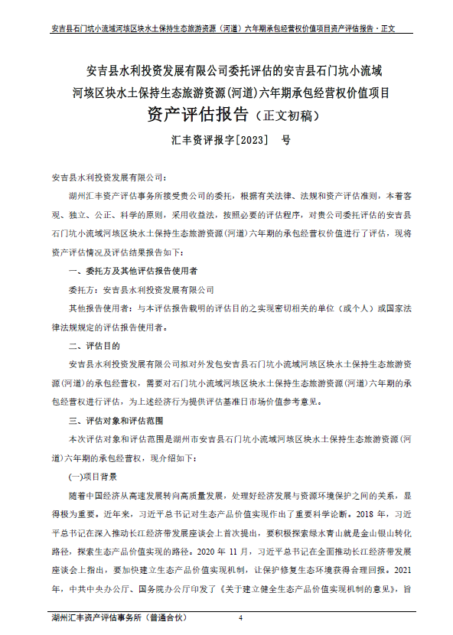
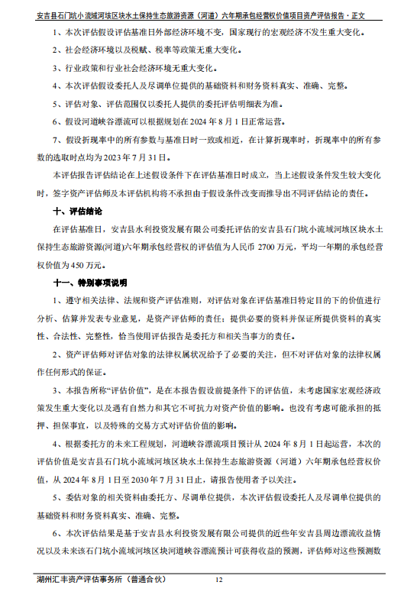
（三）
价值核算（资产评估）
资产评估
明确委托第三方专业机构（湖州汇丰资产评估事务所）对本次标的资源资产价值进行评估，出具评估报告或评估证明（右图为“安吉首单”资产评估报告）。

Slide 29
产品交易
交易主体
出让方
潜在意向受让方
开化马金溪首单出让方：下淤村区块生态旅游资源经营权归属于下淤村集体所有，由下淤村股份经济合作社进行出让。
德清洛舍漾首单出让方：洛舍漾洛漾半岛区块生态旅游资源经营权归属于属地强村公司，由强村公司进行出让。
开化马金溪首单受让方：由开化县下淤水岸旅游开发有限公司，作为本次交易意向受让方。
德清洛舍漾首单受让方：由德华集团控股股份有限公司下属德清洛舍漾鱼多多体育发展有限公司，作为本次交易意向受让方。
2．交易标的底价
结合VEP核算和资产价值评估成果，本次下淤村区块水岸和洛漾半岛区块岸带生态旅游资源5年开发经营权交易金额建议不低于500万元、475万元。

Slide 30
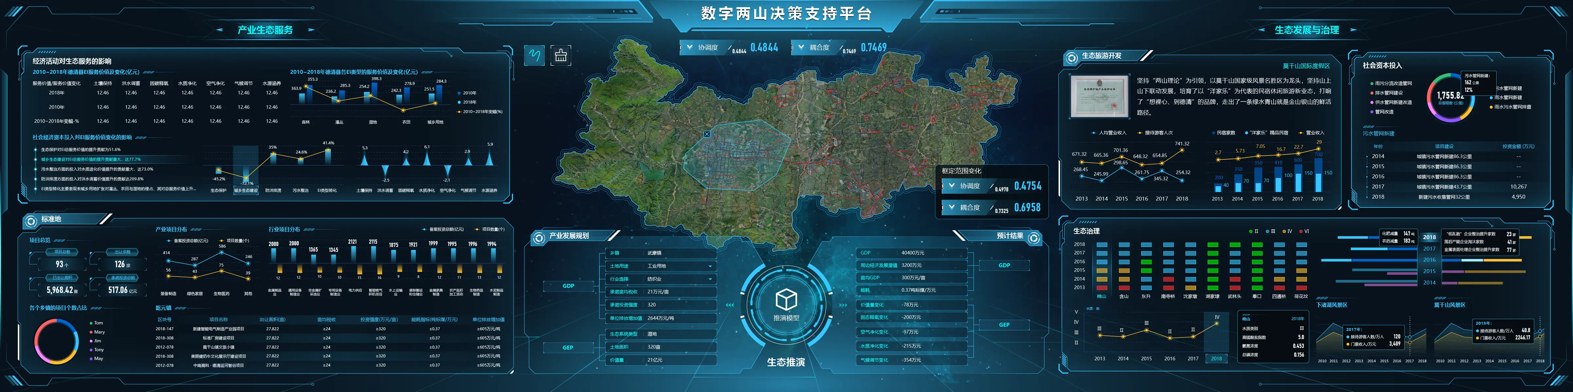
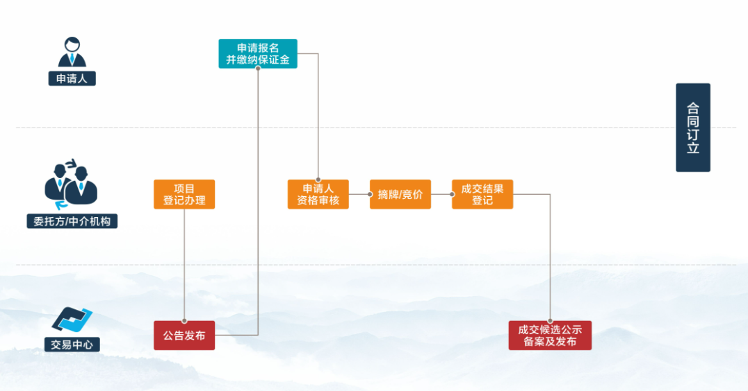
（四）
产品交易
交易方式
为规范交易程序，并考虑交易时效性，本次首单标的网上公告、线下交易。
②线下交易：出让方根据需要委托代理机构开展线下多家竞争性谈判。确定受让方后进行交易信息公示，完成首单水利风景区生态产品交易。
①公开发布：可在县公共资源交易中心平台的“农村综合产权交易”模块上公布交易公告，促进供给方与需求方精准对接。

Slide 31
收益分配与监管
1．明确收益分配
通过制定《共建共享合作协议》《交易管理办法》等，建立水生态产品价值转化反哺机制，明确交易收益资金用于反哺水利风景区运行维护及乡村共富等；在交易合同中明确将本次生态产品价值实现的收益反哺于基础设施建设、水域及工程养护等。
2．建立收益监管机制
在《交易管理办法》中明确水生态产品价值转化收益专款专用，定期对收益资金使用情况进行检查和评估，确保资金使用的合理性和透明度。

Slide 32
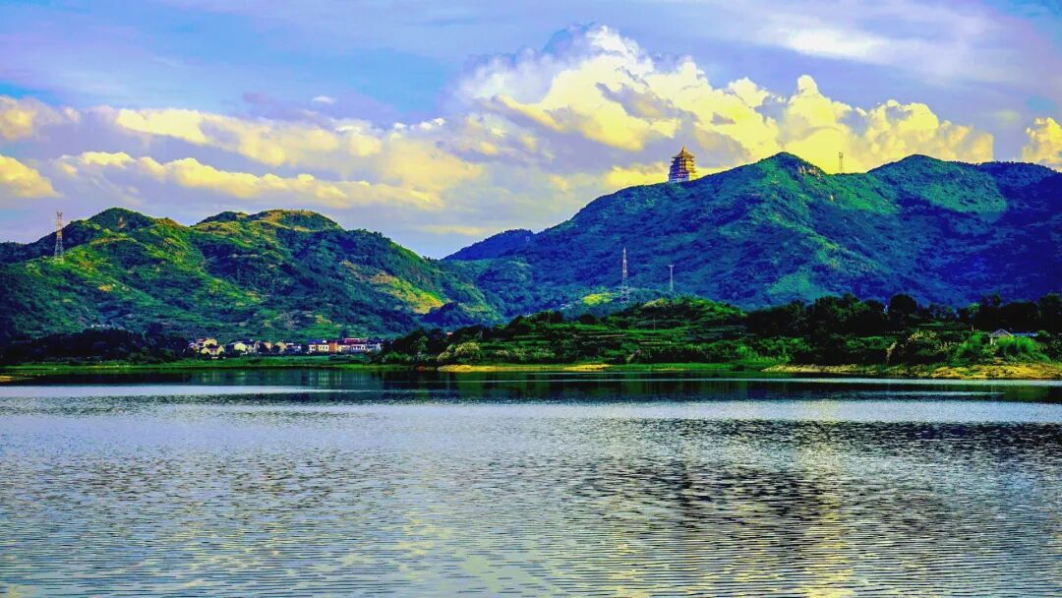



特定地域单位水生态产品价值实现案例
硚口汉江湾
硚口汉江湾江滩30年经营权生态产品价值核算（VEP）6.69亿元，市场化交易6.06亿元。
鄂州石桥水库
出台全国首个市级《水生态产品交易管理办法》，以石桥水库水利风景区内的桃花岛、朱墩、叶角山及部分环库绿道20年生态旅游经营权为交易标的，成交金额222.28万元明确收益反哺机制用于环境治理，形成“资源-资产-资本-反哺”闭环。
四川仁寿黑龙潭：四川弘士集团有限公司以3346万元购买景区5年渔业资源经营权，标志四川在西部地区率先完成水利风景区生态产品价值实现。
推行“以鱼控草、以鱼抑藻、以鱼净水”生态净水渔业模式，构建“资源资产化—产业融合化—机制市场化—成果共享化”的全链条价值转化路径。
Notes:
这一页我们通过三个典型案例，来具体看生态产品价值实现的交易模式。
第一个是浙江安吉的公开招投标模式，针对大型生态资源，通过市场化竞价，实现了3328万元的高溢价成交，体现了生态资源的稀缺价值。
第二个是湖北鄂州的水权竞价模式，通过标准化交易，优化了水资源配置。
第三个是协议转让模式，适用于特殊标的，像汉江湾项目，通过政企合作实现了生态与经济的双赢。

Slide 33
3
产品清单与核算
我们有哪些生态产品？
Notes:
那么，具体来说，我们的水利风景区里到底有哪些可以转化为价值的生态产品呢？这就是我们第三部分要探讨的内容：产品清单与核算。

Slide 34

水生态产品清单
生态产品名录
类别 | 按生态功 能分类 | 细分河湖生态 产品 |  | 说明
 |  | 保持 | 减少土壤 侵蚀 | 源污染，同时增加土壤抗蚀性从而减少土壤侵蚀、减少泥沙淤积、保持土壤肥力
 |  |  | 减少泥沙 淤积
 |  |  | 保持土壤 肥力
 |  | 物种保育 |  | 河湖生态系统为动植物物种提供生存与繁衍的场所，从而起到保育作用的作用和价值
 |  | 固碳 |  | 河湖生态系统通过吸收二氧化碳合成有机物 质，将碳固定在植物和土壤中
 |  | 释氧 |  | 河湖生态系统中的浮游植物、水生植物和岸 坡植物通过光合作用释放氧气，维持大气成分稳定
 |  | 空气净化 | 大气污染 物净化 | 河湖生态系统通过吸收、阻滤大气中的污染 物，降低污染物浓度的功能
 |  |  | 负氧离子 供给 | 河湖生态系统通过释放负氧离子，改善环境 空气质量的功能
 |  | 气候调节 | 植被蒸腾 | 河湖生态系统通过植被蒸腾作用吸收能量， 调节温湿度的功能
 |  |  | 水面蒸发- 降低温度 | 河湖生态系统通过水面蒸发作用吸收能量， 降低气温，从而调节局部地区气候的功能， 减少人们为降温而使用空调的消耗的功能
 |  |  | 水面蒸发- 增加湿度 度 | 河湖生态系统通过水面蒸发作用蒸发增加空气湿度，减少人们为加湿而使用加湿器的消 耗的功能
文化服务 | 水景观服务类 | 旅游康养 |  | 河湖滨水民宿、农（鱼）家乐、水岸观光旅游等生态康养和生态旅游服务
 |  | 休闲游憩 |  | 相较旅游康养类，其主要是提供精神价值的为非盈利性产品：比如滨水漫步、滨水露营等休闲服务；游泳、嬉水、垂钓、溯溪等涉水活动
 |  | 景观增值 |  | 河湖生态系统为人类提供美学享受，从而提 高周边土地、市集、房产的价值
 | 水文化服务类 | 文体活动 |  | 依托河湖生态资源和空间，有组织地开展各类赛事、艺术节、民俗节日活动等
 |  | 水利科普 |  | 河湖生态系统为人类提供水利知识、宣传水文化等水情科普（更多为公益性的活动）
 |  | 科研教育 |  | 河湖生态系统为人类提供科学研究
聚焦景区特色，区分产品边界（避免产品交叉），形成了包括“水资源供给、水产品供给、水环境调节服务、水生态环境调节服务、水景观服务、水文化服务”等5大类26小类生态产品清单。
类别 | 按生态功 能分类 | 细分河湖生态 产品 |  | 说明
物质供给 | 水资源供给类 | 生活用水 |  | 通过天然水体或工程设施获取的可用的各类水资源（注：特色水资源包括低温水、优质水等）
 |  | 生产用水
 |  | 生态用水
 |  | 特色水资源
 | 水产品供给类 | 野生渔业产品 |  | 从河湖生态系统中获得的野生渔业产品，包 括淡水鱼类、虾类、蟹类和软体动物类等
 |  | 水生经济作物 |  | 在河湖生态系统中获得的野生或生态种养的 经济作物，包括莲藕、水芹、菱角、芡实等
调节服务 | 水生态环境调节类 | 水质净化 |  | 河湖生态系统通过物理、生物和化学过程对 水体污染物吸附、降解以及生物吸收等方式降低水体污染物浓度，净化水环境的功能
 |  | 水源涵养 |  | 河湖生态系统通过其结构和过程拦截滞蓄降水，增强土壤下渗，涵养土壤水分和补充地下水，调节河道径流量，增加可利用水资源 量的功能
 |  | 土 壤 | 减少面源 污染 | 河湖生态系统通过林冠层、枯落物层、根系、 拦挡等各个层次消减雨水的侵蚀力，减小面

Slide 35
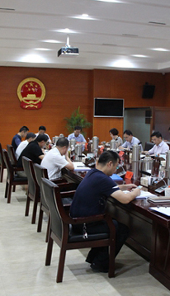




五大利益相关方诉求分析
政府
角色：制度供给者、核心管理者
诉求：统筹保护与开发、优化市场环境、改善民生、防范生态风险。
水利/景区管理
角色：一线执行主体
诉求：兼顾保护、利用、管理三重目标，实现“以景养水”的可持续发展。
企业
角色：市场核心主体
诉求：在生态保护的约束下，有效平衡经济利益，确保项目具备可盈利性与长效经营能力。
金融机构
角色：资金供给者 | 诉求：在风险可控的前提下，获得稳健的投资收益，并响应国家绿色金融转型号召，履行社会责任。
民众
角色：参与者与最终受益主体 | 诉求：享有优良的生态环境、通过就业或产业发展实现增收致富，并获得参与生态治理与决策的权利。
Notes:
要设计交易模式，首先要明确参与各方的诉求。这里主要有五大利益相关方：政府、水利部门、企业、金融机构和民众。政府作为管理者，追求综合效益；水利部门作为执行者，希望实现“以景养水”；企业作为市场主体，追求利润；金融机构追求稳健收益；而民众则关心环境和自身权益。理解各方诉求是设计合理交易模式的基础。

Slide 36



交易模式
通过梳理国内外河湖生态产品交易实现案例，设计提出“水生态产品直接交易、水生态权属转让、水生态保护补偿、水生态产业化经营、水生态绿色金融”等5类交易模式、23条路径及其对应适用的生态产品和产业发展方向。
水生态产品
直接交易
水生态产品
权属转让
水生态
保护补偿
水生态
产业化经营
水生态
绿色金融
直接出售水资源、
渔业产品等原生产品。
依法依规转让
经营权、使用权等权益。
建立生态保护者受益、
使用者付费、破坏者赔偿机制。
依托生态优势，发展
生态旅游、康养、文创等。
开展权益抵押、
发行绿色债券等。
Notes:
基于各方诉求，我们构建了五大类交易模式。第一种是直接交易，比如卖水、卖鱼。第二种是权属转让，比如把一段河道的经营权转让出去。第三种是生态补偿，谁保护了生态，就给予谁补偿。第四种是产业化经营，比如开发成旅游区。第五种是绿色金融，把生态权益作为抵押物进行融资。这五种模式构成了价值实现的主要路径。

Slide 37
交易模式
交易模式 | 交易实现路径 | 适用的河湖生态产品 | 适用说明
水生态产品直接交易 | 水资源供给 | 1、生活用水；2、生产用水 | 聚焦“消耗性用水”
 | 渔业产品 | 1、野生渔业产品 | 聚焦“养殖/捕捞产品”
 | 水生经济作物 | 1、水生经济作物 | 聚焦“经济作物产出”
 | 区域品牌优质水产品 | 1、特色水资源；2、区域品牌渔业产品 | 聚焦“品牌化、高品质”
水生态产品权属转让 | 水资源开发经营权交易 | 1、生态用水；2、水源涵养；3、水利科普 | 聚焦“多用途复合经营”
 | 河权交易（河道空间经营权交易） | 1、渔业产品；2、休闲游憩；3、景观增值 | 聚焦“空间资源开发”
 | 用水权交易（水资源使用权交易） | 1、生活用水；2、生产用水 | 聚焦“用水额度的分配与流转”
 | 排污权交易 | 1、水质净化 | 聚焦“环境容量资源分配”
 | 清水增量责任指标交易 | 1、水质净化；2、土壤保持-减少面源污染 | 聚焦“水环境改善”
 | 碳汇交易 | 1、固碳；2、释氧 | 聚焦“碳汇功能量化”
水生态保护补偿 | 纵向水生态保护补偿 | 1、水源涵养；2、物种保育；3、土壤保持-减少泥沙淤积 | 聚焦“区域整体生态功能”
 | 横向水生态保护补偿 | 1、水质净化；2、水源涵养；3、土壤保持-减少面源污染 | 聚焦“跨区域生态影响”
 | 产业间水生态保护补偿 | 1、水质净化；2、土壤保持-保持土壤肥力 | 聚焦“产业关联生态价值”
 | 水生态积分 | 1、土壤保持-减少土壤侵蚀；2、气候调节（植被蒸腾、水面蒸发）；3、空气净化-负氧离子 | 聚焦“可监测的微观生态行为”
 | 环境损害赔偿 | 1、水质净化；2、物种保育；3、空气净化-大气污染物净化 | 聚焦“受损生态功能修复”
水生态产业化经营 | 水生态康养旅游 | 1、旅游康养；2、空气净化-负氧离子 | 聚焦“康养体验”
 | 水生态文化建设 | 1、水利科普；2、科研教育 | 聚焦“文化价值转化”
 | 水生态文体活动 | 1、文体活动；2、休闲游憩 | 聚焦“活动场景价值”
 | 滨水土地增值 | 1、景观增值；2、休闲游憩 | 聚焦“滨水陆域空间溢价”
水生态绿色金融 | 水生态权益抵押贷款 | 1、水质净化；2、水源涵养；3、固碳；4、渔业产品；5、水生态经济作物 | 聚焦“可作为金融产品价值评估基础或收益权抵押/信托”
 | 水生态信托基金
 | 水生态保险
 | 水生态债券

Slide 38

交易模式
交易模式 | 典型模式 | 适用场景 | 适用条件
水生态产品权属转让 | 用水权交易 | 适用于干旱半干旱地区（如西北地区的河湖型水利风景区）、水资源过度开发地区 （如京津冀地区水利风景区） | 需完成水资源确权登记，明确各用水户初始水权，且有成熟的水权交易市场规则与争议调解机 制
 | 河道经营权交易 | 适用于河道资源丰富，且对河道综合开发利用需求较高的地区（如一些江南水乡特色的河湖型水利风景区，其涉及河道旅游、 航运、生态养殖等多种功能开发） | 要明确河道产权归属，制定详细的河权交易管理 办法。需对河道资源进行科学评估，确定合理的 交易价格。在交易过程中，要保障河道生态功能 不受破坏，且有相应的生态保护与修复要求
 | 排污权交易 | 适用于工业集中、排污量大的地区（如珠江三角、长江三角的河湖型水利风景区） | 需严格执行污染物排放总量控制制度，具备完善 的排污监测与执法体系，确保排污数据真实可靠
 | 水资源开发经营权交易 | 适用于水资源开发利用市场化程度较高的地区（如水厂、水电站等水资源经营性项目较多的河湖型水利风景区） | 完成水资源经营权的清晰界定与确权登记，建立 健全水资源经营权交易市场规则与监管机制。交 易过程要符合水资源保护与合理开发利用的相 关政策法规
 | 清水增量责任指标交易 | 适用于对河湖水环境质量改善有迫切需求的河湖型水利风景区 | 需明确清水增量责任指标核算方法与考核标准， 建立水质监测网络与数据管理系统，确保数据真实准确。要有流域内各相关主体间的协调合作机 制，明确各主体在清水增量责任中的权利与义务
 | 碳汇交易 | 适用于森林覆盖率高、周边且承担水源涵养等生态功能的区域内河湖型水利风景区 | 需建立森林碳汇监测与计量体系，并符合国家或 地方碳汇项目开发与交易标准
适用场景及适用条件
适用场景：主要从资源禀赋、区域社会经济发展、滨水产业开发现状、未来生态产业开发项目的规模及性质等方面进行匹配。
（2）适用条件：主要从机制保障、技术保障、行业要求、市场规则等方面进行约束要求。（目的：回答“能干什么？”“干的条件是什么”）
交易模式 | 典型模式 | 适用场景 | 适用条件
水生态保护补偿 | 纵向水生态保护补偿 | 适用于生态脆弱、经济欠发达、承担水源涵养、水土保持等重要生态功能的河湖型水利风景区（如长江上游金沙江流域、黄河中上游黄土高原区的河湖型水利风景 区） | 需明确划定生态保护红线与功能分区，且具备上 下游或区域间的协调机制
 | 横向水生态保护补偿
 | 产业间水生态保护补偿 | 适用于水资源供需矛盾突出地区（如华北地区河湖型水利风景区）、水污染问题较突出的流域（如太湖流域、淮河流域内的水利风景区） | 需建立完善的水资源与排污总量控制制度，具备 精准的计量监测设施与信息化管理平台，保障配 额分配与交易的公平性
 | 水生态积分 | 适用于生态保护意识较强，且具备数字化管理能力的小型或中型水利风景区，如一些以生态教育、科普为特色的河湖型水利风景区 | 需构建完善的水生态积分量化评估体系，明确积 分获取与使用规则。建议建立数字化平台，实现 相关主体参与水生态保护行为的记录与积分核算，并且要有相应的激励机制
 | 环境损害赔偿 | 适用于企业集中的地区（如珠江三角、长江三角的河湖型水利风景区） | 需存在明确的环境损害行为，且该行为与水生态 环境破坏存在直接因果关系，有确凿证据可证 实；损害程度可量化评估责任主体明确；有完善 的环境损害赔偿相关法律法规和标准作为依据

Slide 39
交易模式
适用场景及适用条件
交易模式 | 典型模式 | 适用场景 | 适用条件
水生态产业化经营 | 水生态康养旅游 | 适用于气候宜人、生态环境优良 或有温泉等特色资源的河湖型水利风景区 | 需配套完善的康养设施（如疗养院、理疗中心），具 备良好的交通可达性与旅游接待能力
 | 水生态文化建设 | 适用于拥有深厚历史文化底蕴的河湖型水利风景区 | 需开发特色研学课程，配备专业讲解与教学人员，且 与学校、教育机构建立合作关系。研学课程需符合教 育部门相关要求
 | 水生态文体活动 | 适用于水域开阔、水质良好且周边配套设施完善的河湖型水利 风景区 | 需有安全的水域条件，具备赛事组织与活动运营能力， 获得相关部门许可。赛事或活动需制定详细安全预案， 确保参与者安全
 | 滨水土地增值 | 适用于城市核心区或旅游热点地区的河湖型水利风景区（如上海黄浦江水利风景区） | 需符合城市规划与土地利用政策，土地产权明晰，且 有完善的基础设施与商业配套。开发项目需通过环境 影响评价，遵守城市建设相关法规
水生态绿色金融 | 水生态权质押贷款 | 适用于有明确水生态权益资产 （如渔业养殖权）且有经营稳定企业的河湖型水利风景区 | 需建立完善的权益价值评估体系，金融机构有成熟的 绿色信贷风控机制。评估机构需具备专业资质，金融 机构严格审核贷款申请
 | 水生态信托基金 | 适用于涉及大型综合性水生态 修复或开发项目的河湖型水利风景区 | 需项目具备清晰的盈利模式与社会效益，有专业的基 金管理团队，且符合国家绿色产业投资政策。项目需 经过可行性研究与专家论证
 | 水生态保险 | 适用于涉及渔业养殖规模大、湿地生态系统脆弱且易受自然灾害或人为破坏影响的地区内的河湖型水利风景区（如渔业保 险、湿地生态系统保险） | 需建立科学的风险评估体系，准确评估渔业养殖和湿 地生态面临的风险概率与损失程度；明确保险责任与 理赔标准，细化不同灾害类型、破坏程度对应的赔偿 范围和金额；保险机构需具备相应承保能力，同时与 政府部门合作，提升风险预警和灾害应对能力
 | 水生态债券 | 适用于涉及资金需求量大、建设周期长的水生态基础设施项目 的河湖型水利风景区 | 需项目通过绿色债券认证，项目有稳定的现金流与还 款来源，且发行主体信用评级达标。项目需符合绿色 债券相关标准
交易模式 | 典型模式 | 适用场景 | 适用条件
水生态产品直接交易 | 水资源供给 | 适用于水资源供需矛盾突出，且具备调水工程设施或有可开发水资源潜力的地区（如南水北调沿线河湖型水利风景区） | 要有稳定的水源保障，完善的供水基础设施及输配水 网络，同时需建立科学合理的水资源调配与供水定价 机制。政府相关部门要对水资源供给进行严格监管， 保障用水安全与质量
 | 渔业产品 | 适用于气候温暖湿润、水域面积广且水质优良的水利风 景区 | 需有适宜的“生态养殖”水域条件，符合国家渔业养殖规 范，且具备水产品深加工与冷链物流能力。养殖企业需遵守渔业资源保护规定，控制养殖密度与用药
 | 水生经济作物 | 适用于水生态系统稳定、水生植物丰富的河湖型水利风景区 | 需有科学的水生植物采集或种植规划，具备水生植物 加工与销售渠道。采集或种植活动需符合水生植物保 护相关规定，防止过度开发
 | 特色水资源 | 适用于拥有优质水源地（如千岛湖周边的河湖型水利风景区） | 需获得水源地开发许可，具备先进水处理与灌装技术， 且有成熟的品牌推广与销售渠道。生产企业需定期检 测水源水质
水生态产品权属转 让（部分） | 用水权交易 | 适用于水资源市场化程度高、用水户多元化地区的河湖型水利风景区（如粤港澳大湾区、长江 经济带的河湖型水利风景区） | 需建立水权初始分配制度，用水户具备节水改造能力 与交易意愿。交易价格由交易主体协商或竞价形成， 可在国家或地方水权交易平台进行
 | 排污权交易 | 适用于重化工业集中、排污权交易市场活跃地区的河湖型水利风景区（如环渤海经济圈、成渝 经济圈的河湖型水利风景区） | 需有完善的排污权有偿使用制度，且排污权交易信息 公开透明。企业通过技术改造减排后形成的富余排污 权可进入市场交易，交易信息在指定平台公示
 | 碳汇交易 | 适用于森林覆盖率高、水域生态系统完整地区周边的河湖型水 利风景区 | 需有科学的碳汇计量方法与监测体系，碳汇项目符合 国家核证标准。碳汇项目需经过严格的项目设计、实 施与核证流程，确保碳减排量真实有效

Slide 40
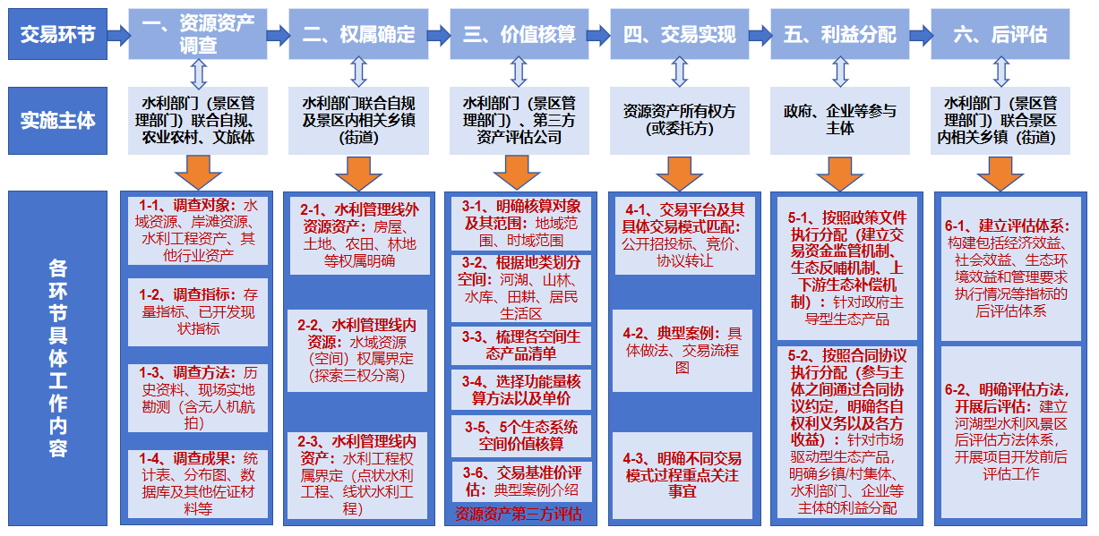

交易流程
交易流程体系构建
基于国内案例的“共性规律与主体诉求”的深度耦合，特别是已开展的案例交易过程，将零散实践升华为系统方案，构建了“交易全流程体系”，每个环节均明确主体权责。同时，在本次流程体系中首次创新提出“后评估”环节，确保交易不突破生态承载力。（目的：回答“怎么干？”）

Slide 41

交易流程
01
第一步：资源资产调查环节
建议由水利部门（景区管理部门）联合自规、农业农村、文旅体等部门，开展水域资源、岸滩资源、水利工程资产、其他行业资产等调查。
02
第二步：确权登记环节
建议由水利部门联合自规及景区内相关乡镇（街道）界定水域资源、水利工程资产的权属。
03
第三步：价值核算环节
开展景区或内部特定地域单元的河湖生态产品价值核算,明确拟开发生态产品交易基准价。建议由水利部门(景区管理部门)组织开展价值(交易基准价)核算,并委托第三方开展资源资产价值评估。

Slide 42
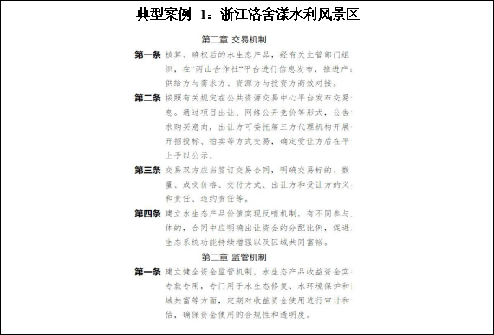
利益分配环节
利益分配环节可通过“按政策文件执行、按合作协议执行”等方式，明确各参与主体的利益分配（如按股分红、生态反哺），实现河湖生态产品交易收益分配公平、合理和可持续性。
按政策文件执行
针对政府主导型生态产品交易，政府可出台相关政策文件， 明确交易收益的使用分配：（1）建立交易资金监管机制，实现资金专款用于河湖生态保护与修复和乡村振兴等；（2）建立生态反哺机制，明确交易资金用于反哺河湖生态保护与治理的比例，进而保障河湖公共资源可持续保护与开发利用，促进河湖生态系统功能不断增强和区域共同富裕。

Slide 43
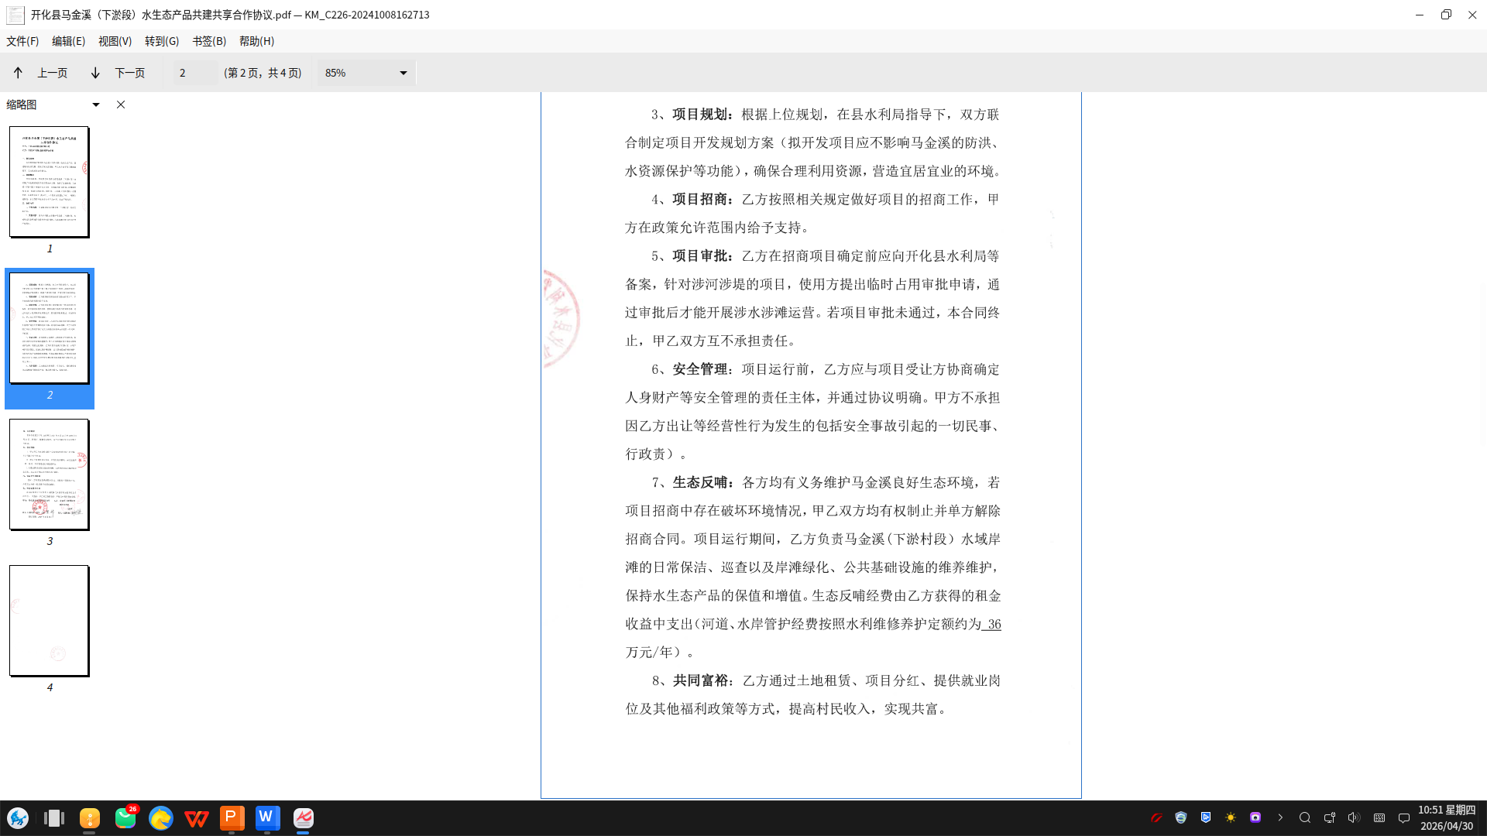
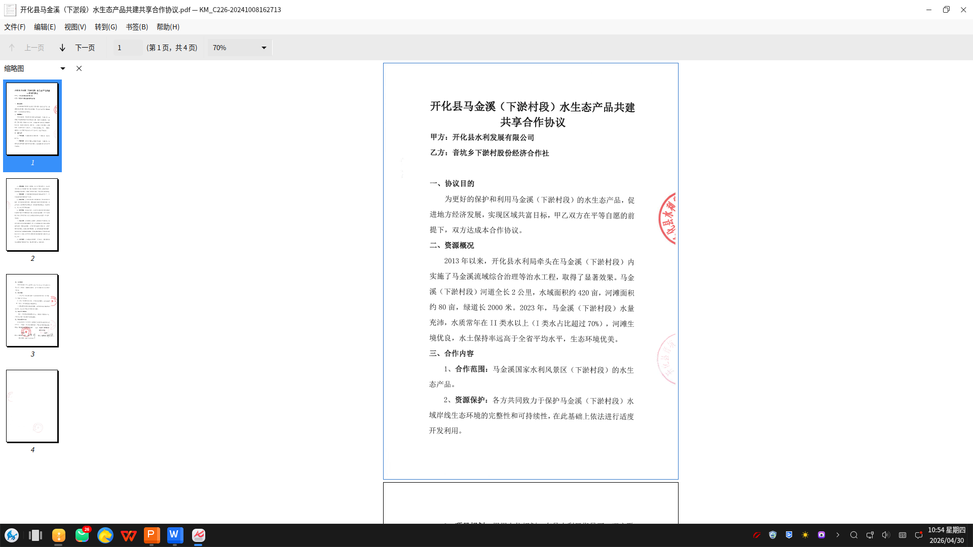
全国水利风景区生态产品价值实现交易首单-马金溪水利风景区
利益分配环节
按合同协议执行
针对市场驱动型河湖生态产品交易，各参与主体之间可通过合同协议约定，明确各自权利义务以及各方收益：
（1）乡镇/村集体：通过土地租赁、项目分红、提供就业岗位及其他福利政策等，提高村民收入，实现共富。同时，乡镇/村集体需承担项目运营过程中水安全、生产安全责任；
（2）水利部门：通过协助项目开发规划制定、项目涉河涉堤审批支持等，要求经营方提供生态反哺资金（主要用于水岸日常管护、水利工程维养）；
（3）企业：共同开发所得收益扣除经营成本、税费等，按照出资比例进行分配。

Slide 44
三
难点与风险点
Notes:
现在，我们进入第一部分。在这一章，我们将回顾从2010年至今，国家在生态产品价值实现领域的政策演进历程，并深入探讨这些政策背后的深远意义。理解政策的脉络，是把握未来发展方向的关键。

Slide 45

难点1 权属界定
明晰的产权是实现价值转化的先决条件。水利风景区空间资源涵盖水利设施、生态绿地、公共服务设施、经营场馆等不同类型，既涉及水利工程资产、公共设施资产以及经营空间的管理和使用权限，各类资源的登记依据、管理主体和授权方式不尽相同。如不同资源类型的授权边界不够清晰，难以支撑各类设施的差异化经营。
案例：
汉江湾景区11公里的防洪墙及前后戗台确权登记在市水务局名下，1.9公里的江滩由市江滩办管理维护，其余江滩段为硚口区水务局管理维护，权属登记不统一，多级分段管理模式导致协调难度大。
针对景区资源权属分散的现状，全面开展岸线设施及生态资源清查、测绘测量、权属调查与变更登记，明确产权主体与边界，重点将1.9公里的市管江滩管理权交由硚口区统一管理，并将江滩约11公里的资产权属变更登记在硚口区，实现核心生态资产的集中统一管理。将原本权属复杂、管理分散的生态资源整合为权属清晰、可登记、可授权运营的生态资产包，奠定了生态资源向生态资产转化的法律与权属基础。

Slide 46
难点2 核算方法
当前国家层面尚未出台专项的VEP核算体系，现有通用的GEP核算结果无法直接用在市场交易上。在汉江湾案例中测算中，采用GEP+VEP的双轨核算，即GEP核算反映本底、VEP核算服务交易：GEP核算区域全域自然生态本底存量价值，仅统计生态调节、生态维持等公益性生态服务，不包含文旅运营、商业服务等市场化增值收益；VEP核算对区域内生态产品开发整体打包进行项目价值核算，减去不含生态产品价值的项目收益，如土地价值、固定资产等。
案例：
汉江湾案例中，采用收益法审慎测算未来30年运营期内的19项核心业态的年总收入15.68亿元（A1），加上期间的政府补贴2.90亿元（A2），扣除项目的经营成本7.87亿元（C，如直接成本、水电、工资等），得到项目总收益10.71亿元（P=A1+A2-C）；采用 成本重置法核算实际投入的土地及固定资产价值4.02亿元（P’）,得到VEP核算结果6.69亿元（VEP=P-P’）。经专业机构评估后，评估价值6.06亿元，该结果为后续市场交易定价、金融工具创新与政策决策提供参考依据，同时考虑到景区水生态产品更新迭代影响，核算报告提出根据实际运营情况每5年对VEP进行适当调整。

Slide 47
难点3 交易规范
VEP核算以市场化交易为导向，但其产品经营开发强度要与生态承载力相适配，不能以破坏生态为代价。 建立“负面清单”。对景区水域岸线开发项目实行包容审慎审批管理，景区的所有新建项目均需通过“负面清单”审核。
河湖型水利风景区水域岸线开发项目准入清单负面清单建议
 | 序号 | 负面情形
 | 一、影响行洪安全类
 | （1） | 禁止在河湖管理范围内建设妨碍河道行洪的建筑物、构筑物。
 | （2） | 禁止在河道管理范围内种植阻碍行洪的林木和高秆作物。
 | （3） | 禁止开展影响河道行洪安全、降低河道行洪标准的相关活动。
 | 二、影响水资源类
 | （4） | 禁止在水资源紧缺河湖出现高耗水造景情况。
 | （5） | 禁止在取用水总量已达到或超过控制指标的地级以上市申请新增取水的开发利用项目。
 | （6） | 禁止不符合国家产业政策或列入国家产业结构调整指导目录中淘汰类的，产品不符合行业用水定额标准的，在地表水供水管网能够满足用水需要却通过自备取水设施取用地下水的，以及在地下水禁采、 限采地区取用地下水的建设项目申请取用水。
 | （7） | 禁止任何单位和个人未经许可自行取用地表水。
 | 三、破坏水生态环境类
 | （8） | 禁止因河湖空间开放共享建设及活动导致河湖水质下降。
 | （9） | 禁止在一级饮用水水源地保护区内新建、改建、扩建与供水设施和保护水源无关的建设项目及网箱养殖、投饵式养殖、旅游、游泳、垂钓、及其他可能污染水源的活动；不得在二级饮用水水源地保护区内新建、改建、扩建排放污染物的建设项目，不得在饮用水水源 准保护区内新建、扩建对水体污染严重的建设项目。
 | （10） | 禁止实施破坏河流自然形态、侵占生物栖息地、破坏生物多样性等损害水生态的建设及相关活动。
 | 四、危及水工程安全类
 | （11） | 禁止违法违规征占水利工程管理范围内的土地和水域。
 | （12） | 禁止兴建影响水利工程安全与正常运行的建筑物和其他设施，禁止开展影响水利工程安全与正常运行的相关活动。
 | （13） | 禁止影响水文、水质自动监测站正常运行的。
 | （14） | 禁止导致水利工程设施出现重大安全隐患的任何建设及活动。
 | （15） | 禁止破坏水文化遗存遗迹及水利遗产。
河湖型水利风景区水域岸线开发项目准入清单建议
 | 项目分类 | 项目清单 | 备注
 |  | 游憩绿道（健身步道、游步道、慢行道、骑
 | 亲水休闲 | 行道路）、亲水平台（观景平台）、滨水广场（健身广场、滨岸小公园）、健身设施（公 共体育设施）、休闲垂钓、亲水堰坝、河埠 | 含配套的公共卫生、便民商服、监控救生等设施
 |  | 头、临时靠泊点等
 | 水上运动 | 天然泳场、水上游乐（水上游船、水上乐园、水上漂流等）、水上运动训练中心、赛事中心、培训中心等 | 含配套的水上运动设施、小型船艇码头、水上运动码头、公共卫生、便民商 服、监控救生等设施
 | 滨水露营 | 自驾车旅居车露营地、帐篷露营地、青少年露营地、其他创新方式露营地 | 含配套的公共卫生、便民商服、监控救生等设施
 | 滨水文化 | 水文化、水利科普展示馆、水情教育中心、 水利遗产、滨水文创（演绎剧场、文化街区、水工艺传承、摄影中心等）等
 | 其他 | 船艇码头及俱乐部、水产业（涉水产业）综合体、邻水产业园区、康养度假中心等 | 含配套的栈桥码头、取水设施等
备注：项目准入清单包括但不限于上述内容，具体以满足法律法规及相关政策文件规定为准

Slide 48
难点3 交易规范
VEP核算以市场化交易为导向，但其产品经营开发强度要与生态承载力相适配，不能以破坏生态为代价。 建立“负面清单”。对景区水域岸线开发项目实行包容审慎审批管理，景区的所有新建项目均需通过“负面清单”审核。
水域岸线开发项目准入清单负面清单建议
 | 序号 | 负面情形
 | 一、影响行洪安全类
 | （1） | 禁止在河湖管理范围内建设妨碍河道行洪的建筑物、构筑物。
 | （2） | 禁止在河道管理范围内种植阻碍行洪的林木和高秆作物。
 | （3） | 禁止开展影响河道行洪安全、降低河道行洪标准的相关活动。
 | 二、影响水资源类
 | （4） | 禁止在水资源紧缺河湖出现高耗水造景情况。
 | （5） | 禁止在取用水总量已达到或超过控制指标的地级以上市申请新增取水的开发利用项目。
 | （6） | 禁止不符合国家产业政策或列入国家产业结构调整指导目录中淘汰类的，产品不符合行业用水定额标准的，在地表水供水管网能够满足用水需要却通过自备取水设施取用地下水的，以及在地下水禁采、 限采地区取用地下水的建设项目申请取用水。
 | （7） | 禁止任何单位和个人未经许可自行取用地表水。
 | 三、破坏水生态环境类
 | （8） | 禁止因河湖空间开放共享建设及活动导致河湖水质下降。
 | （9） | 禁止在一级饮用水水源地保护区内新建、改建、扩建与供水设施和保护水源无关的建设项目及网箱养殖、投饵式养殖、旅游、游泳、垂钓、及其他可能污染水源的活动；不得在二级饮用水水源地保护区内新建、改建、扩建排放污染物的建设项目，不得在饮用水水源 准保护区内新建、扩建对水体污染严重的建设项目。
 | （10） | 禁止实施破坏河流自然形态、侵占生物栖息地、破坏生物多样性等损害水生态的建设及相关活动。
 | 四、危及水工程安全类
 | （11） | 禁止违法违规征占水利工程管理范围内的土地和水域。
 | （12） | 禁止兴建影响水利工程安全与正常运行的建筑物和其他设施，禁止开展影响水利工程安全与正常运行的相关活动。
 | （13） | 禁止影响水文、水质自动监测站正常运行的。
 | （14） | 禁止导致水利工程设施出现重大安全隐患的任何建设及活动。
 | （15） | 禁止破坏水文化遗存遗迹及水利遗产。
 | 五、河湖水域岸线保护
 | （16） | 禁止围湖造地、非法围垦河道及缩窄河道，禁止违法违规侵占耕地挖田造湖、挖湖造景。
 | （17） | 禁止破坏耕地，以开展开放共享项目名义违法违规占用耕地及永久基本农田。
 | （18） | 禁止以风雨廊桥、便民商服等名义在河湖管理范围内开发建设房屋及规模化的商业设施。
 | （19） | 禁止以开放共享之名大搞景观亮化工程等“政绩工程”“面子工程”。
 | 六、运行管理
 | （20） | 禁止随意排放污水，禁止随意倾倒、抛撒生活垃圾和餐厨垃圾；禁止堆放阻碍行洪或者影响堤防安全的物料，设置阻碍行洪的拦河渔具。
 | （21） | 禁止在未落实安全责任主体、未制定应急预案、安全设施情况下开放运营。
 | （22） | 不得擅自经营未经许可或超越许可范围经营的业务。
 | （23） | 存在严重不良舆情且尚未得到妥善解决、列入全国失信执行人名单等情形的建设管理机构不得开展河湖空间开放共享项目。
备注：水域岸线开发项目负面清单包括且不仅限于上述情形，具体以满足法律法规及相 关政策文件规定为准

Slide 49
风险点
1
2
3
4
坚守公益属性底线
严守隐性债务底线
筑牢生态保护底线
签约前必核
合规要点
严禁全盘市场化
保障民生用水权益
严禁财政兜底背书
防范地方债务风险
严守环保管控边界
守护绿水青山
确保交易合法合规
避免国有资产流失
Notes:
本次分享将分为四个部分。首先，我们将探讨第一条红线，即坚守公益属性底线，这是水库盘活中最核心的底线。其次，我们将分析第二条红线，严守隐性债务底线，这直接关系到地方政府的债务风险。接着，我们会讨论第三条红线，筑牢生态保护底线，这是可持续发展的根本要求。最后，我们将总结签约前必须核查的五大合规要点，为实际操作提供清晰指引。

Slide 50

坚守公益属性底线
反面案例：擅自定价引发民生纠纷
▌ 事件回顾
某县将18座小Ⅰ型水库经营权整体打包出让给民营企业，且在签署的合同中明确约定，由企业自主制定供水价格，完全放弃了政府对公共资源定价的监管权。
▌ 违规后果
企业将农业灌溉水价从0.2元/立方米暴涨至0.8元/立方米，涨幅高达300%。此举严重侵害了农民权益，引发了大规模民生纠纷，最终被省水利厅介入督查，责令全面整改并收回水库经营权。
▌ 核心问题诊断
错误推行“全盘市场化”，忽视了水库的社会公益属性，将本应受到政府严格监管的民生供水定价权，毫无保留地交给了以盈利为首要目的的市场主体。
Notes:
我们来看一个典型的反面案例。某县为了盘活水库资源，将18座水库的经营权整体打包出让，并赋予了企业自主定价的权力。结果，企业为了追求利润，将农业灌溉水价从0.2元暴涨到0.8元，直接损害了农民的利益，引发了社会矛盾。这个案例的核心问题就在于“全盘市场化”，将本应属于公益范畴的定价权完全交给了市场，这是绝对不允许的。

Slide 51
合规核心规则：守住公益底线
农业灌溉用水
城镇居民饮用水
公益基础功能
严格执行政府指导价，经营方不得擅自调价、自主定价，严禁突破价格红线。
定价须经物价部门组织的听证程序和正式审批，禁止市场经营主体随意、单方面调价。
水库防洪、农业灌溉、生态补水等公益基础功能必须永久保留，严禁将公益属性资产整体全盘市场化转让。
Notes:
那么，如何才能合规操作呢？这里有三条核心规则必须遵守。第一，农业灌溉用水价格必须严格执行政府指导价，这是红线。第二，城镇居民的饮用水价格，必须经过物价部门的听证和审批，不能由企业说了算。第三，也是最根本的，水库的防洪、灌溉、生态补水这些公益功能，必须永久保留，不能作为经营性资产打包转让。

Slide 52



规范操作路径：公益与经营分离
可转让权益
仅可转让水产养殖、文旅开发、水力发电等经营性收益权益，严格界定权益范围，确保资产属性清晰。
价格锁定
供水价格须事前核定并锁定，将定价标准与调整机制明确写入转让合同，从源头杜绝运营期价格纠纷。
财政保障
水库公益性运维管护支出仍由财政统筹保障，严禁通过变相安排经营性资金填补公益缺口，防范隐性债务风险。
Notes:
规范的操作路径应该是“公益与经营分离”。具体来说，我们只能转让那些真正具有经营性质的权益，比如水产养殖、旅游开发等。对于供水价格，必须在转让前就核定好，并明确写进合同里。同时，水库的公益部分维护费用，仍然需要由财政来保障，不能转嫁给经营方，否则可能会形成新的隐性债务。

Slide 53
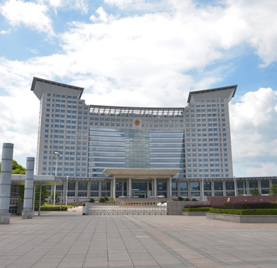
严守隐性债务底线
反面案例：违规兜底承诺被问责
01 / 事件回顾
某地出让19座水库经营权，在合同中违规约定：若项目年度经营收益不足500万元，将由区级财政直接补足收益差额。
02 / 违规定性
该条款属于典型的政府隐性债务兜底承诺，严重违反了中央关于防范化解地方政府债务风险、严禁违规提供财政兜底的相关规定。
03 / 处理结果
经审计署审计查实后，相关部门被责令撤销合同中的违规兜底条款，并对地方政府相关负责人进行了严肃的约谈和问责。
Notes:
我们来看一个来自重庆的案例。某区在出让水库经营权时，承诺如果企业经营收益不达标，由区财政来补足差额。这是一个非常典型的、也是非常严重的违规行为，属于政府为企业经营收益提供兜底，被定性为隐性债务。最终，审计署介入，不仅撤销了违规条款，相关负责人也被约谈问责。这个案例警示我们，财政的钱不能随意为市场行为买单。

Slide 54



合规核心规则：杜绝财政兜底
严禁收益保底
严禁融资担保
严禁补贴前置
严禁地方政府为水库经营权转让作出收益保底、差额补足承诺，规避隐性债务风险。
严禁财政部门及各类国有资产平台公司，为社会资本方或项目经营主体的融资借款提供任何形式的担保。
严禁将财政定额补贴、专项补助作为经营权出让的前置交易条件，防止财政资金的变相直接支持。
审计重点提示：严守“三严禁”红线，坚决防范化解地方政府隐性债务风险。
Notes:
为了避免触碰隐性债务红线，我们必须牢记三条核心规则。第一，绝对不能承诺收益保底或差额补足。第二，财政部门和国资平台不能为企业的融资提供任何形式的担保。第三，不能把财政补贴作为交易的前置条件，这相当于变相的财政支持。这三条都是审计的重点，必须严格遵守。

Slide 55




规范操作路径：市场化运营，自负盈亏
市场化运营，自负盈亏
坚持“谁经营、谁受益、谁负责”原则，经营收益完全实行市场化运营，企业独立核算、自负盈亏，政府不承担任何经营风险与亏损兜底责任。
创新融资，经营权质押为主
针对收益不确定的水库项目，优先采用“经营权质押融资”等轻资产模式，避免一次性整体作价出让，保障国有资产权益与长远收益的灵活性。
风险披露，责任自担
在项目公开交易公告及协议中，全面、充分披露市场波动、运营管理等各类潜在经营风险，由投资主体独立判断、自主决策并承担市场盈亏。
Notes:
正确的做法是彻底贯彻市场化原则。企业经营，必须自负盈亏，政府不能为其经营风险买单。对于一些收益前景不明朗的项目，可以考虑经营权质押融资等创新模式，而不是简单地一次性卖断。同时，在交易过程中，必须向投资者充分揭示风险，让他们自主判断、自担风险。这才是健康、可持续的市场化盘活方式。

Slide 56
签约前五大必核合规要点
01
供水价格核定
供水价格是否核定备案，无物价部门正式批文严禁签约。
02
隐性债务审查
合同是否存在财政兜底、收益补差等隐性债务表述，一经发现立即废止。
03
生态责任明确
生态保护责任、水质标准、违约处罚条款是否明确写入正式合同。
04
公益职能保留
水库防洪、灌溉等公益职能是否单独保留，不得随经营权一并打包转让。
05
资产评估合规
资产作价是否具备第三方正规资产评估报告，严防国有资产流失。
Notes:
总结一下，在签订任何水库经营权转让合同之前，我们必须像做体检一样，核查这五个关键要点：第一，供水价格是否合法合规？第二，合同里有没有隐藏的财政兜底条款？第三，生态保护的责任是否清晰明确？第四，公益职能是否被完整保留？第五，资产评估是否规范，有没有造成国有资产流失？这五点，缺一不可。

Slide 57
目录 CONTENTS
1
生态产品价值实现
相关政策演进
难点与风险点
3
水利风景区生态产品价值实现实践
2
Notes:
本次报告将分为两个核心部分。首先，我们将系统梳理生态产品价值实现的相关政策演进脉络，并阐述其在当前发展阶段的重要意义。其次，我们将深入剖析“绿水青山就是金山银山”这一重要理论的经济发展特征，探讨其背后的发展观变革与具体实践路径。

Slide 58

感谢聆听！
敬请批评指正

